Slide 1

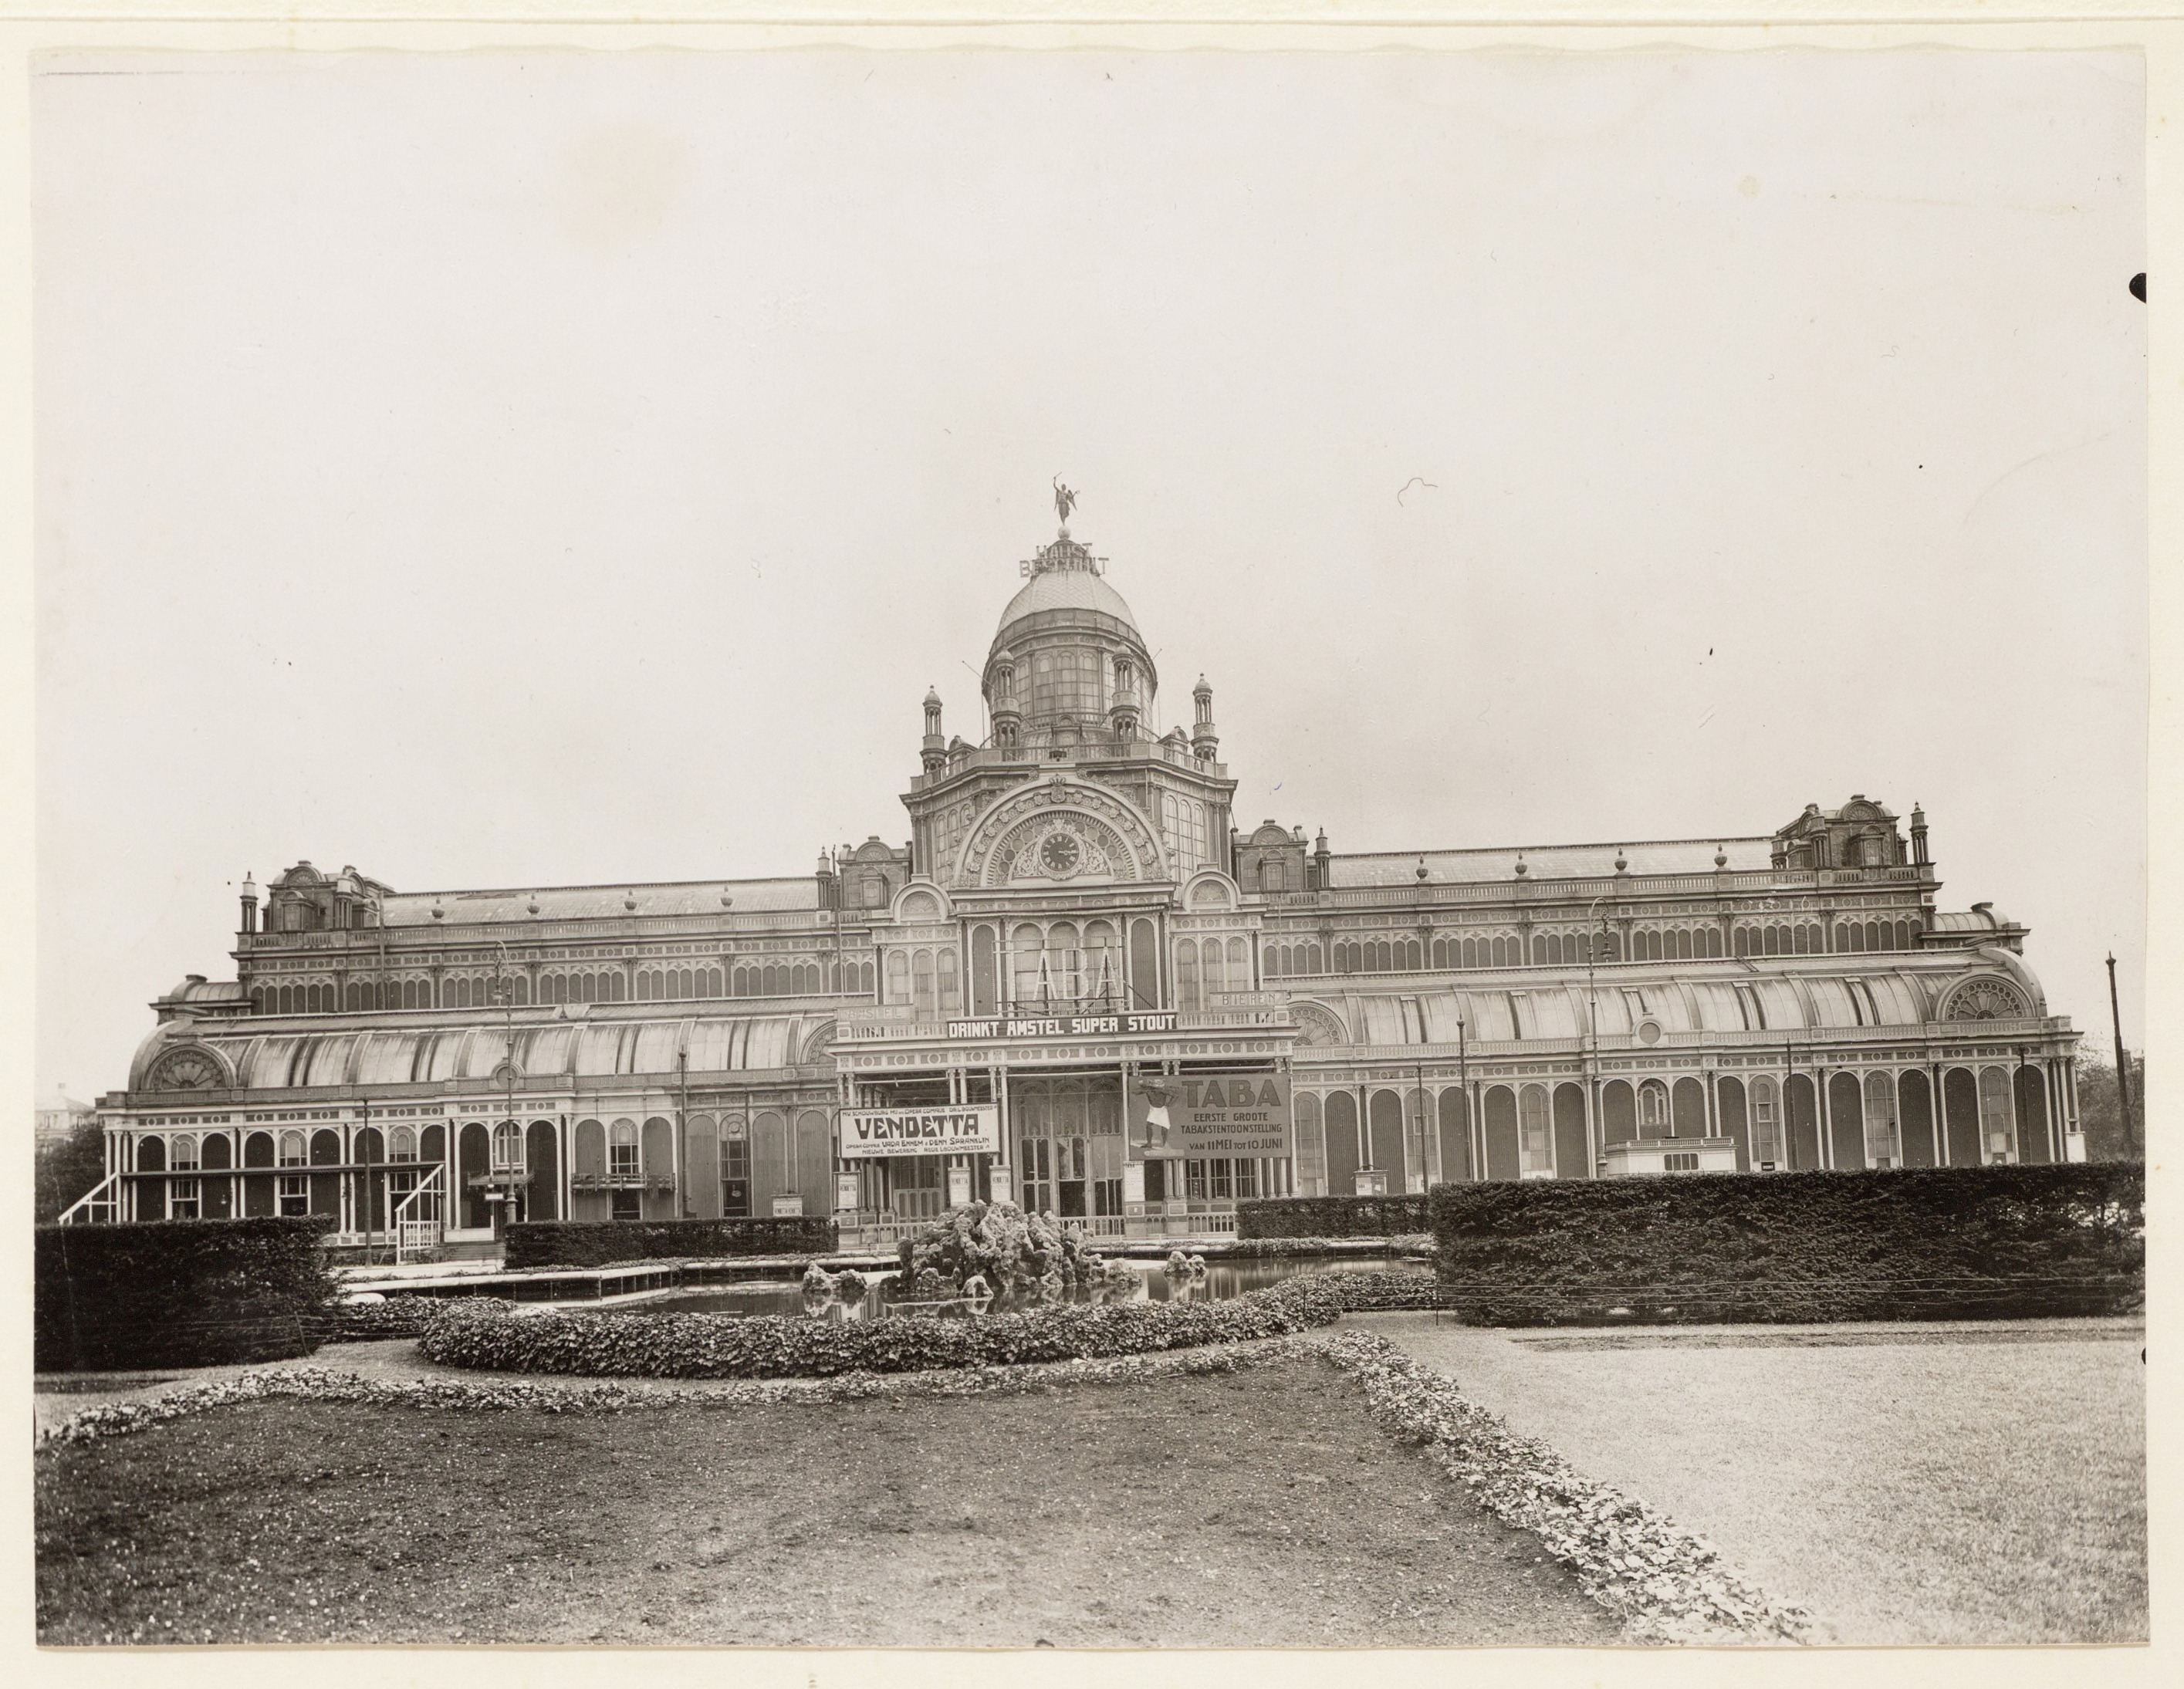
Ontwerpbox TONEEL
Ontwerples
Notes:
IN HET KORT
De kinderen ontdekken dat het Paleis van Volksvlijt uit het boek Flos en het glazen paleis écht heeft bestaan. In die tijd een innovatief theatergebouw! De kinderen worden expert op innovaties in de bouw en het theater. Wat ze hebben geleerd, passen ze toe in het ontwerp van een nieuw, innovatief theater.
VOORBEREIDING
Lees de leshandleiding goed door.
Download de powerpoint via www.ontwerpenindeklas.nl/toneel. Lees de notities bij de slides.
Download de expertbladen bouw en theater via www.ontwerpenindeklas.nl/toneel. Print elk expertblad voor de helft van de klas of kopieer met de versie in de ontwerpbox.
Lees scène 1 en 2 van het boek Flos en het glazen Paleis van Marlene Rebel & Lucinda Vos voorafgaand aan de les voor. Verder lezen kan natuurlijk ook!
Maak tweetallen. Leg voor elk tweetal een werkblad en twee verschillende expertbladen klaar en zorg voor schrijfgerei, kleurpotloden en/of stiften.
Heb je de ontwerpbox COMPLEET? Pak de ontwerpbox uit en stal de materialen uit op een materiaaltafel. Plak op elke tafel een ‘streep’ schilderstape. Bied liever geen lijm aan. Leg scharen klaar.
Heb je de ontwerpbox COMPACT? Regel zelf ontwerpmaterialen en schilderstape. Bekijk voor inspiratie www.ontwerpenindeklas.nl/ontwerpmaterialen
TIJDSINDICATIE
Lezen slide 2-6 15 minuten
Expert worden slide 7 10 minuten
Ontwerpen slide 8 10 minuten
Maken slide 9-10 40 minuten
Tentoonstellen slide 11 10 minuten
Terugblikken slide 12 5 minuten

Slide 2
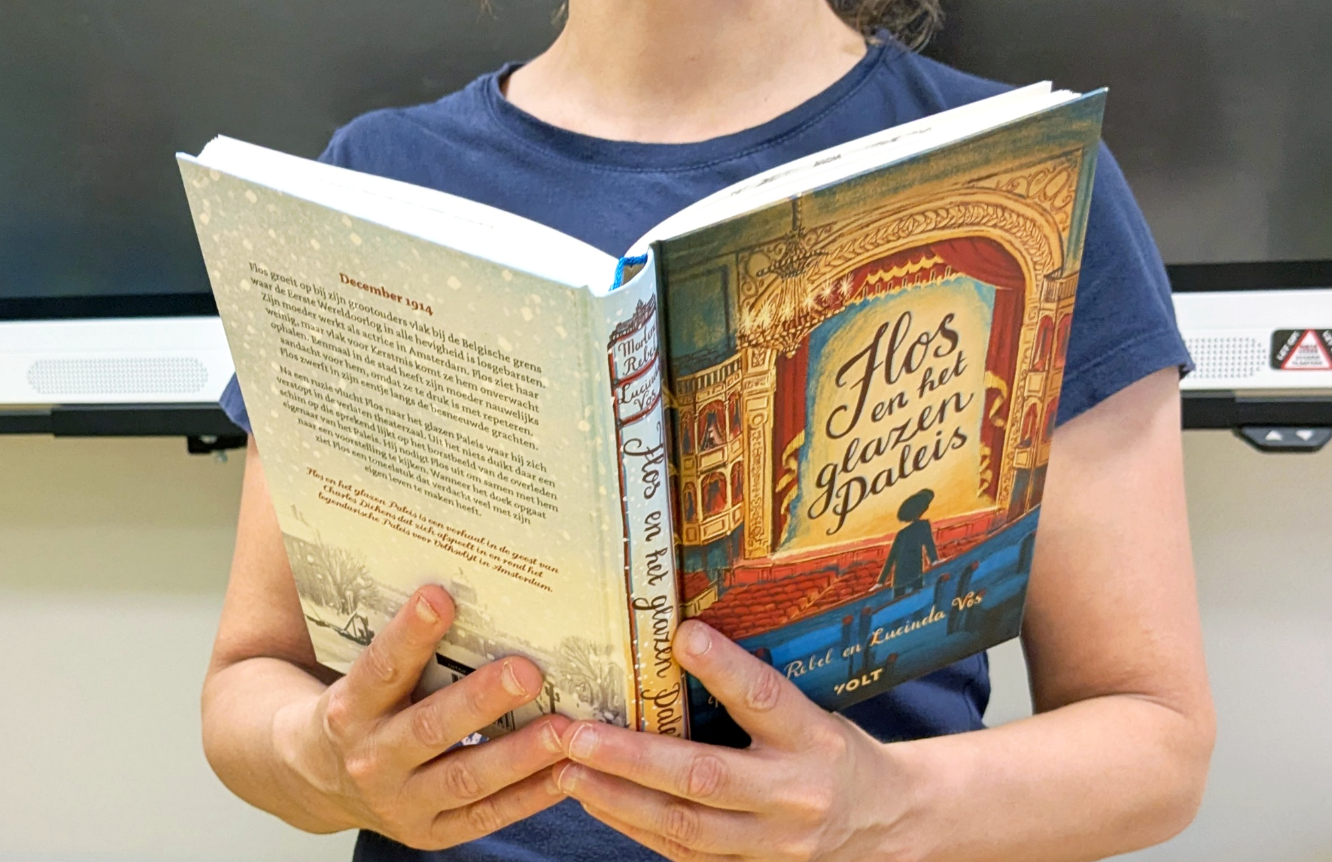
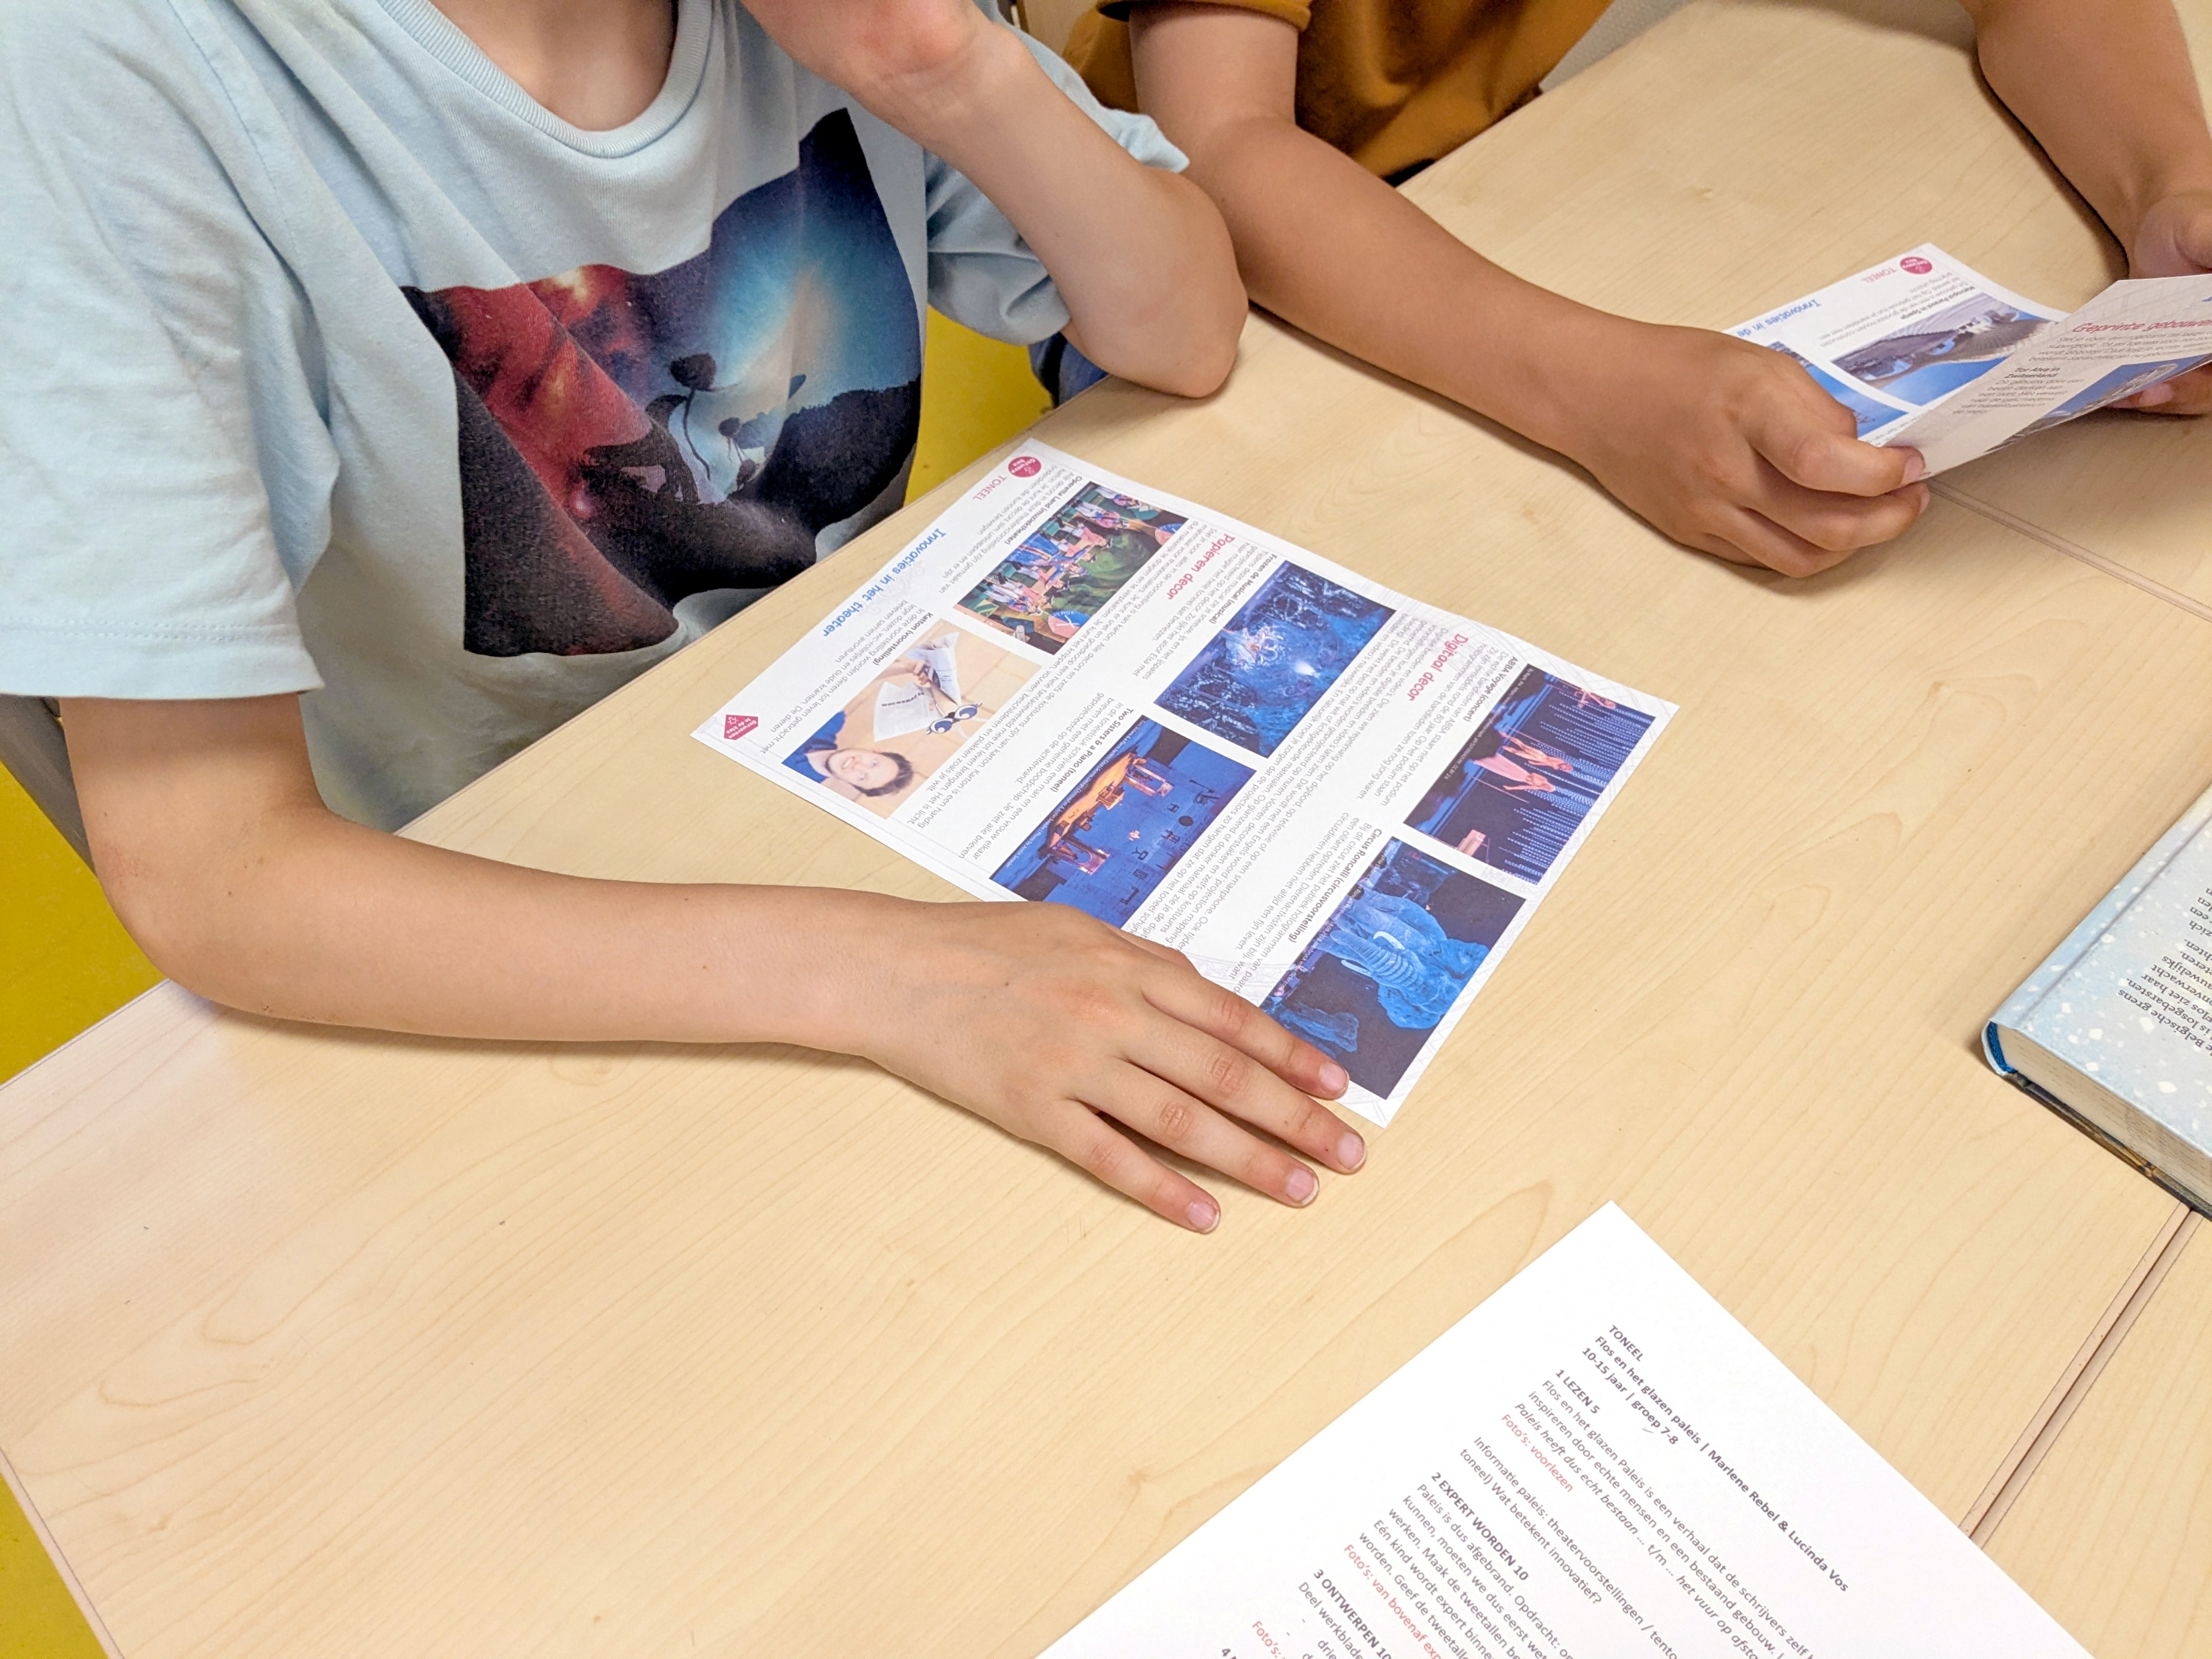
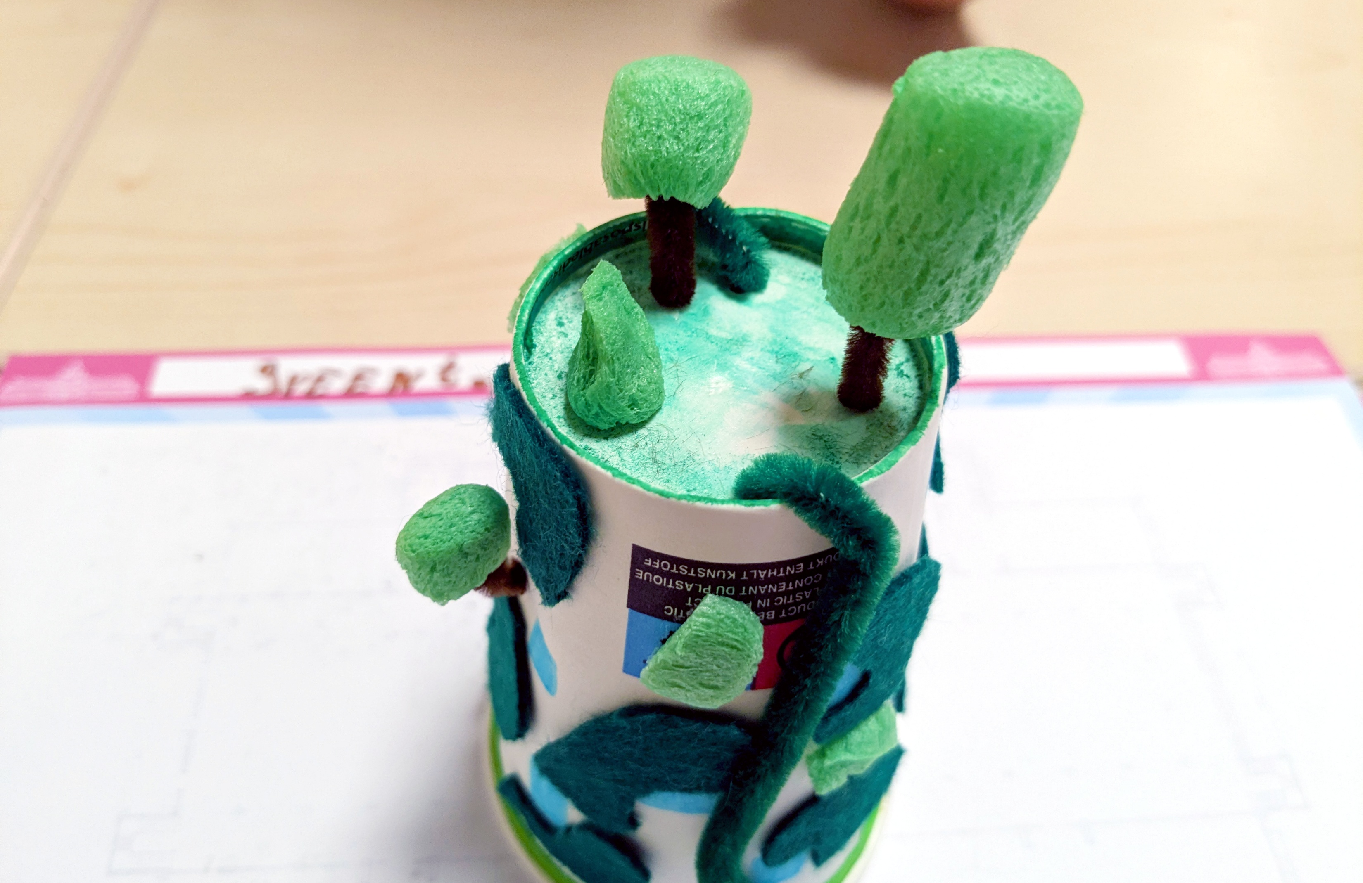
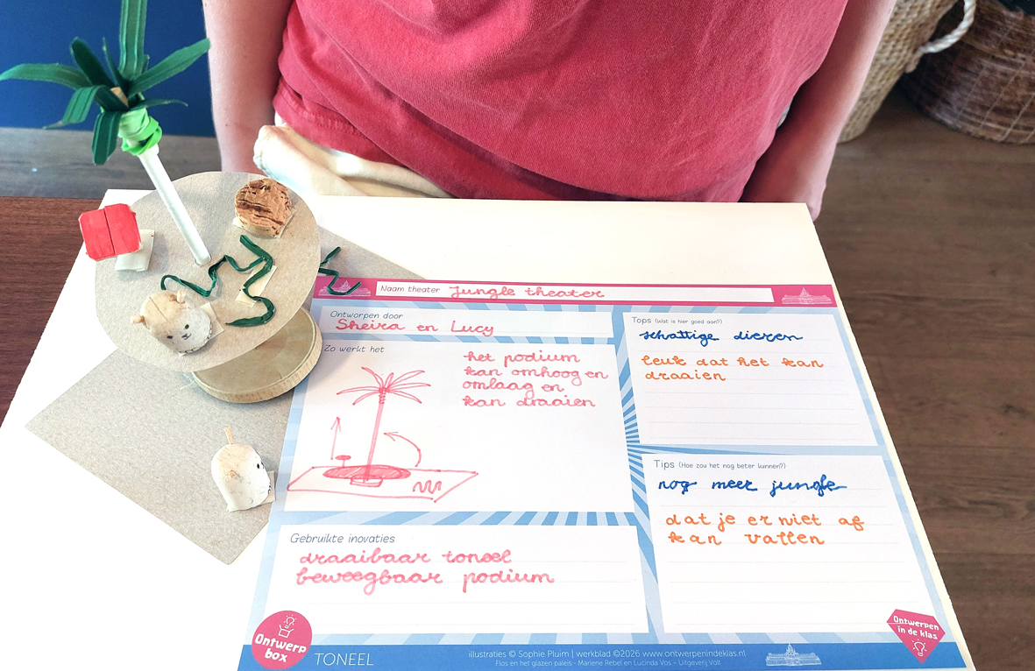
Dit gaan we doen
1
Lees over Flos en het Paleis voor Volksvlijt
2
Word expert innovaties in bouw of theater
3
Ontwerp en maak een innovatief theater
4
Stel alle theaters tentoon
Notes:
SLIDE 2-6 | 15 minuten
Vertel kort wat de leerlingen in de les gaan doen:
Lezen. De kinderen maken kennis met Flos die in Amsterdam gaat wonen. Samen met Flos ontdekken ze het Paleis voor Volksvlijt, een theater dat écht heeft bestaan.
Expert worden. De kinderen worden experts op het gebied van innovaties in de bouw en innovaties in het theater.
Ontwerpen en maken. De kinderen ontwerpen en maken een innovatief theater.
Tentoonstellen. De kinderen maken een tentoonstelling van alle theaters.

Slide 3
Doel van de les
Ik ontdek innovaties in de bouw en bij het theater
Ik verzin een innovatieve binnenkant / buitenkant voor een nieuw theater
Ik kan bewegende onderdelen of stevige constructies bouwen
Notes:
Benoem de belangrijkste doelen van deze les:
De kinderen ontdekken innovaties in de bouw en bij het theater.
De kinderen verzinnen een innovatieve binnenkant en/of buitenkant voor een nieuw theater.
De kinderen kunnen bewegende onderdelen of stevige constructies bouwen.

Slide 4

1. lezen
Dit boek gaat over:
Flos en zijn moeder
Amsterdam
toneel in het theater
paleis voor Volksvlijt
Notes:
Laat het boek Flos en het glazen Paleis van Marlene Rebel & Lucinda Vos zien. Heb je voorafgaand aan deze les al gelezen? Vraag de kinderen om te vertellen over het boek, over Flos en het Paleis voor Volksvlijt in Amsterdam. Geef anders een korte introductie:
Flos woont bij zijn opa en oma vlakbij de Belgische grens als de Eerste Wereldoorlog is losgebarsten. Zijn moeder werkt bij een toneelgezelschap in Amsterdam. Flos ziet haar weinig, maar vlak voor Kerstmis komt ze hem onverwacht ophalen. Als Flos in Amsterdam komt, kijkt hij zijn ogen uit. Daar wordt de tram niet getrokken door een paard, maar rijdt de tram elektrisch. Er zijn grote gebouwen, hoge huizen, grachten, boten. Maar het meest indrukwekkend is het Paleis voor Volksvlijt. In dit theater repeteert zijn moeder het toneelstuk dat ze gaat opvoeren.
Lees op bladzijde 14 vanaf Flos draait zich om en ziet een gebouw zo groot en hoog… tot en met bladzijde 15 ‘Een paleis,’ mompelt Flos. Ja, natuurlijk!

Slide 5
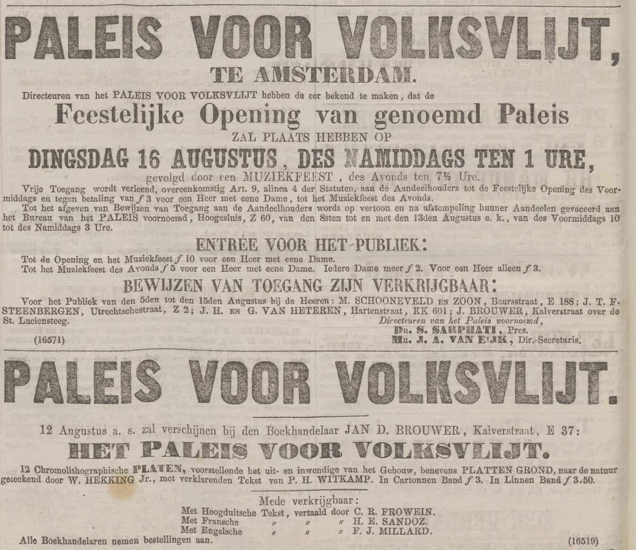
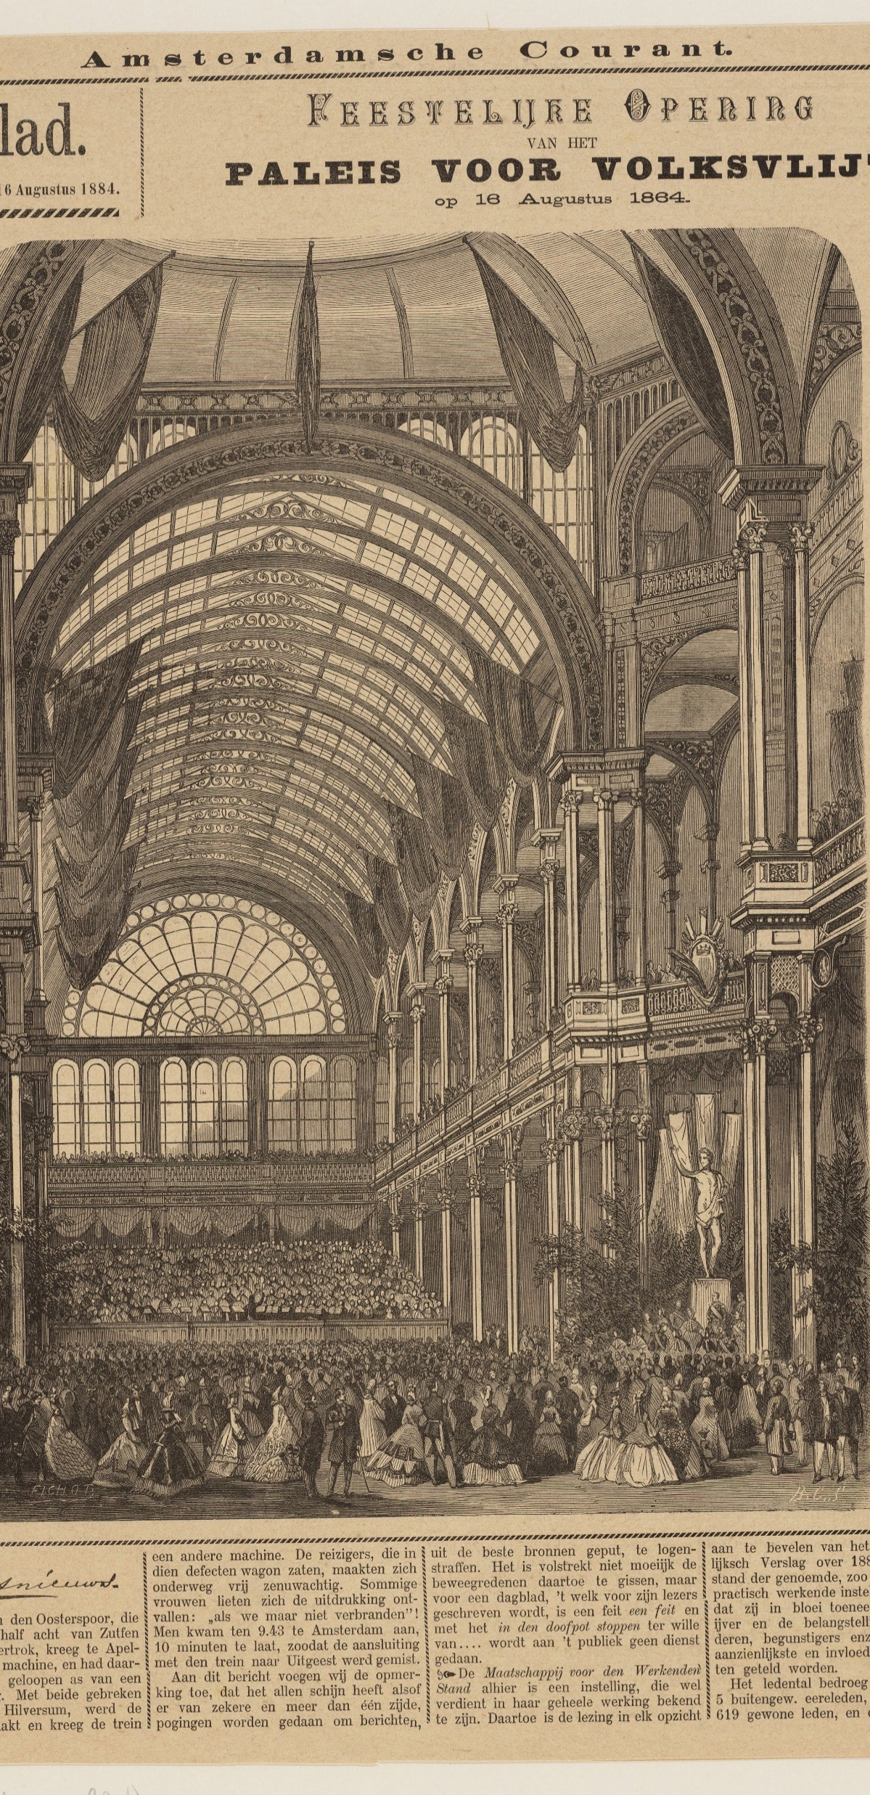
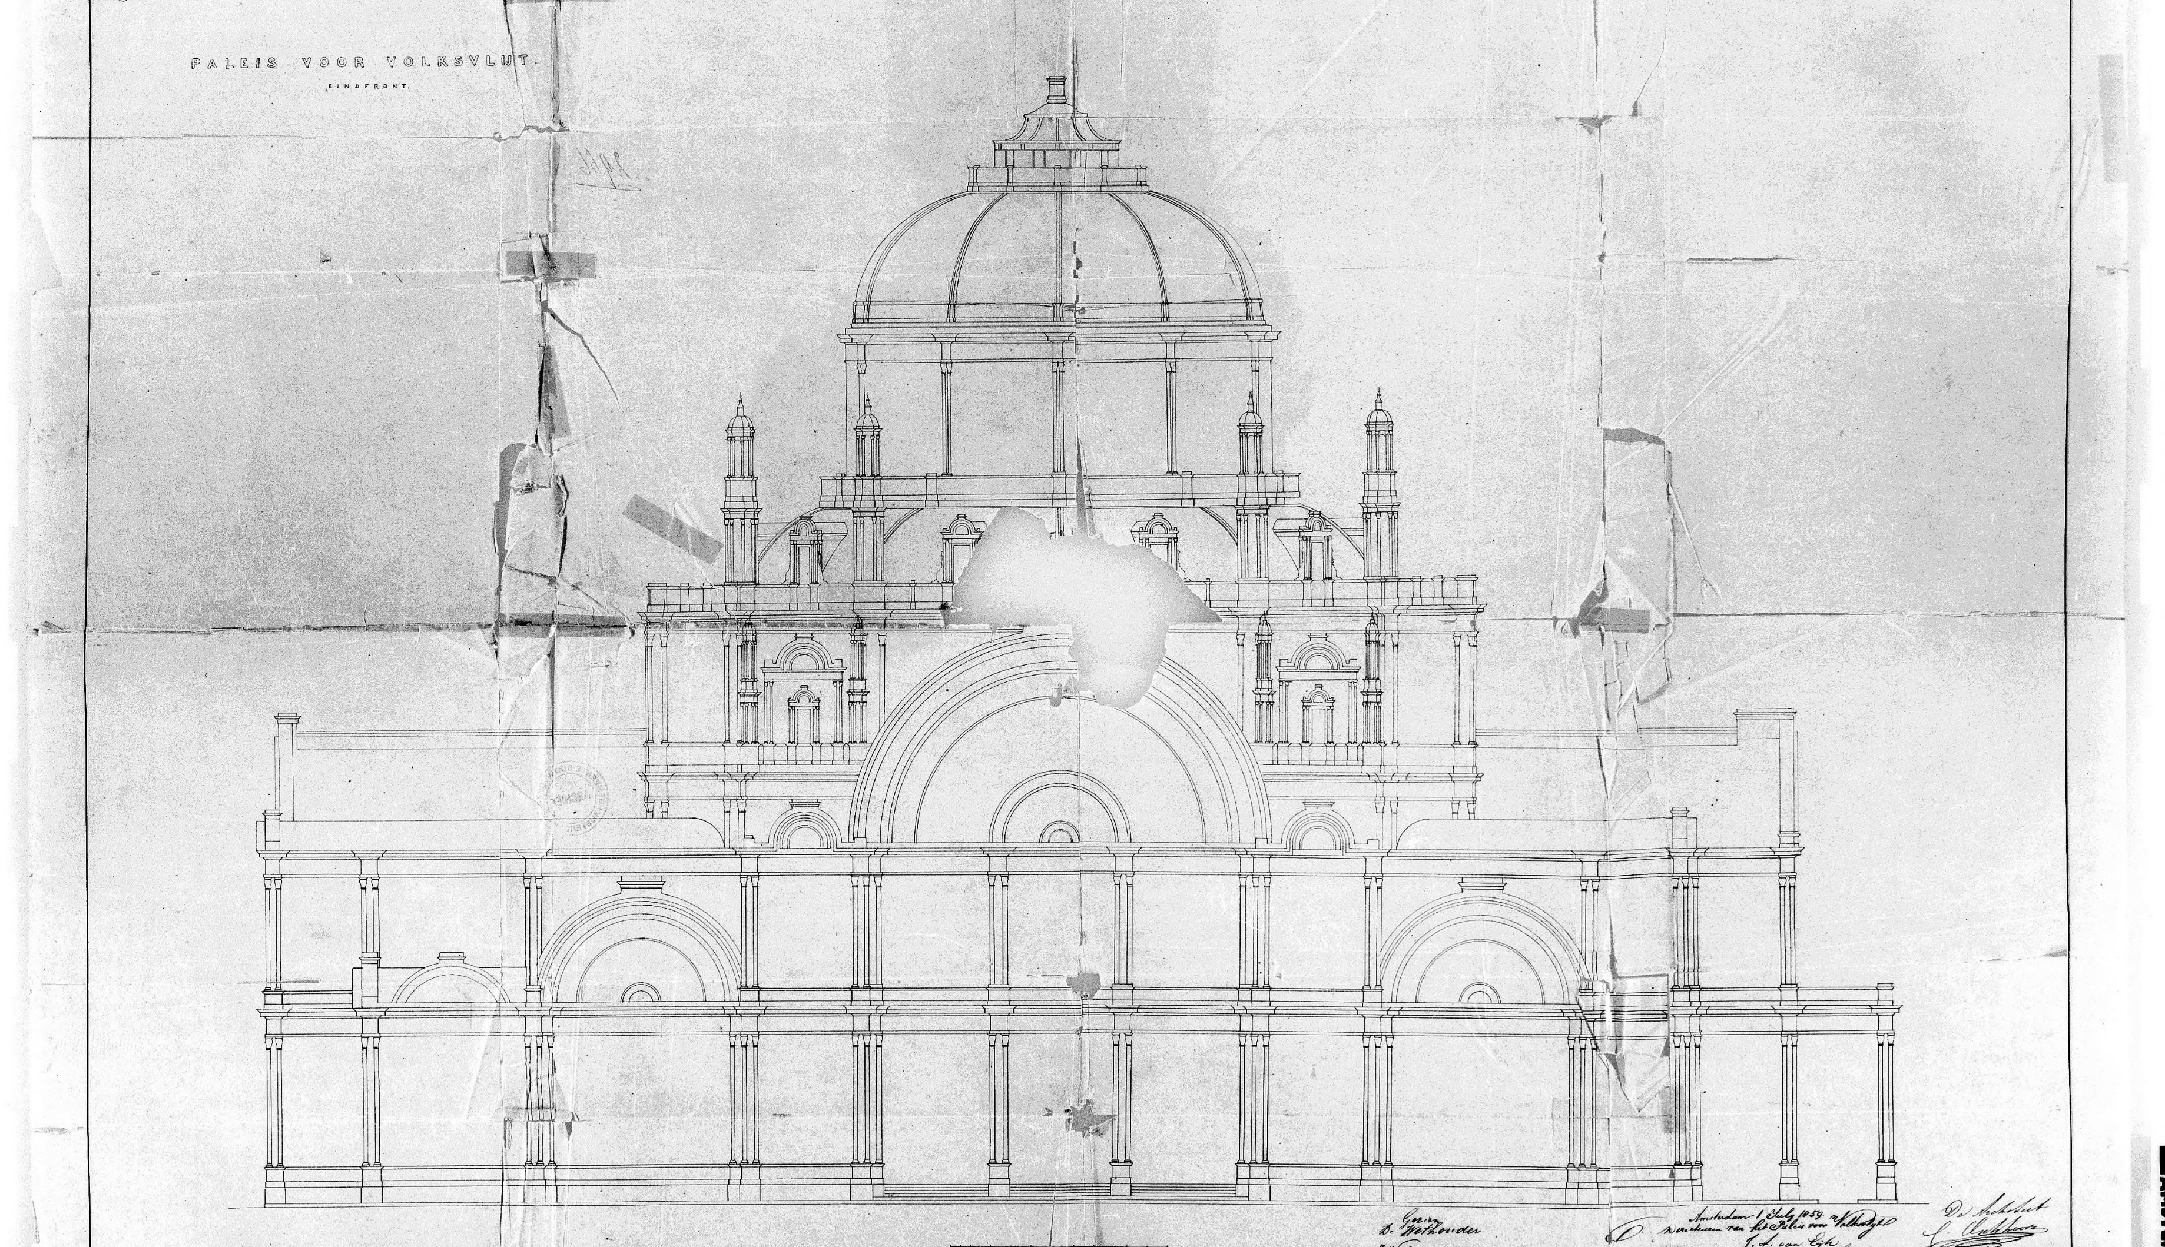
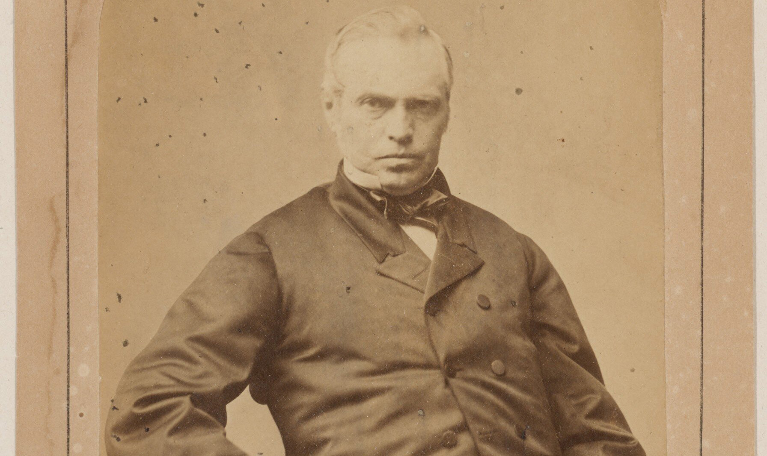
1. lezen
Notes:
Vertel aan de kinderen dat de schrijvers het verhaal van Flos en het glazen Paleis zelf hebben verzonnen, maar dat ze zich wel hebben laten inspireren door echte mensen en een echt gebouw. Het Paleis voor Volksvlijt heeft namelijk écht bestaan. Geef achtergrondinformatie over het Paleis voor Volksvlijt.
Het Paleis voor Volksvlijt in Amsterdam is ontworpen door de architect Cornelis Outshoorn. Het was een innovatief (nieuw) gebouw in die tijd. Het was helemaal van glas en gietijzer gebouwd - heel anders dan de stenen gebouwen die iedereen gewend was. Er was een koepel van 64 meter hoog en het gebouw werd verlicht door zesduizend gaslampen, een nieuwe uitvinding in die tijd. Het Paleis voor Volksvlijt was een theater. Er werden toneelvoorstellingen en tentoonstellingen gehouden.
Lees op bladzijde 193 vanaf Het glazen Paleis heeft dus echt bestaan… tot en met …van het toneelgezelschap gingen verloren.

Slide 6
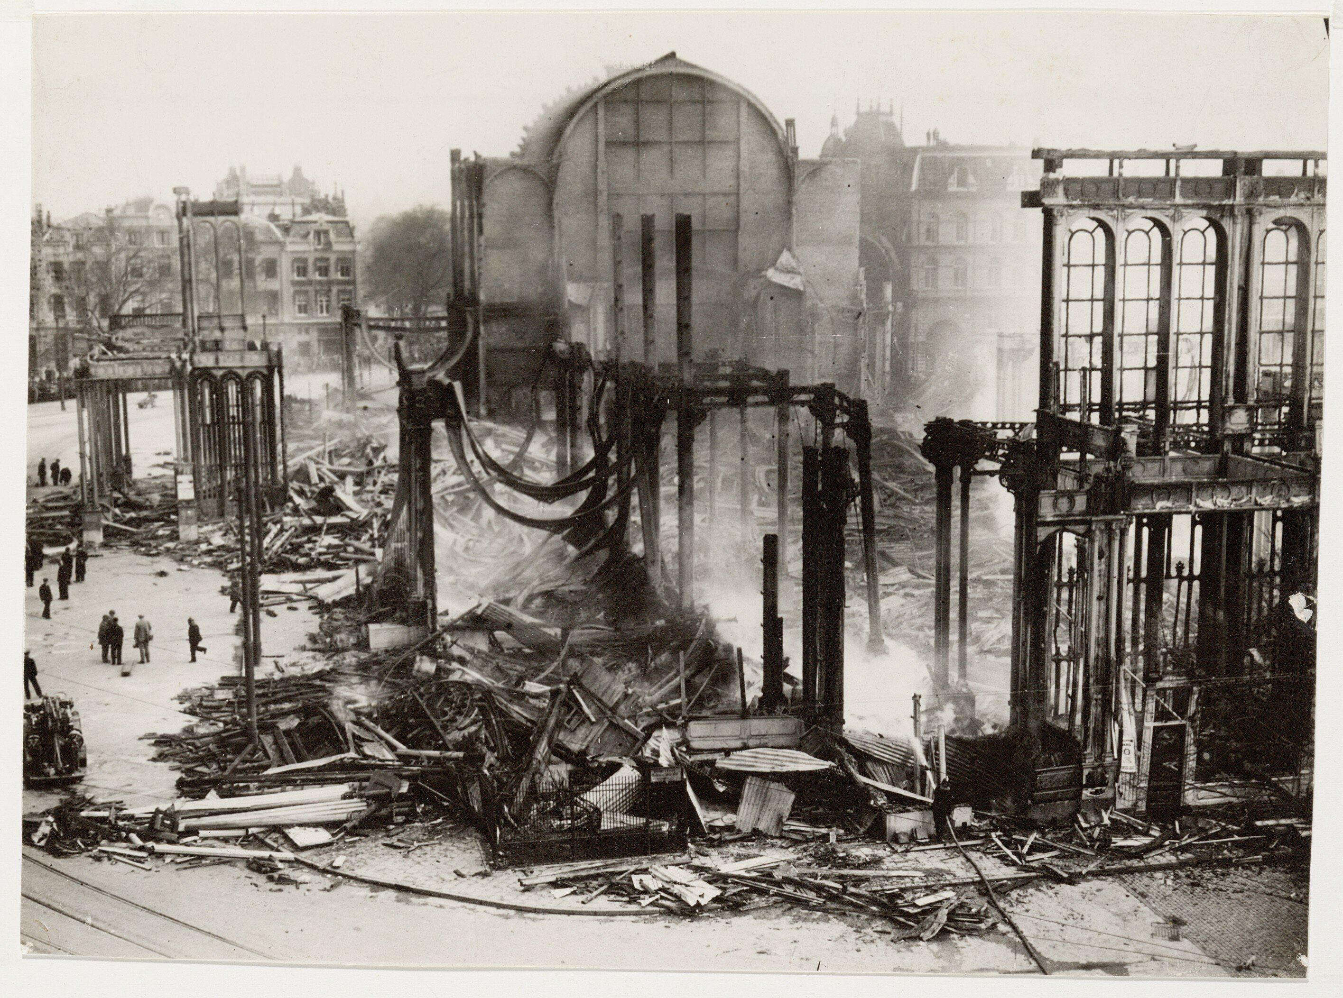
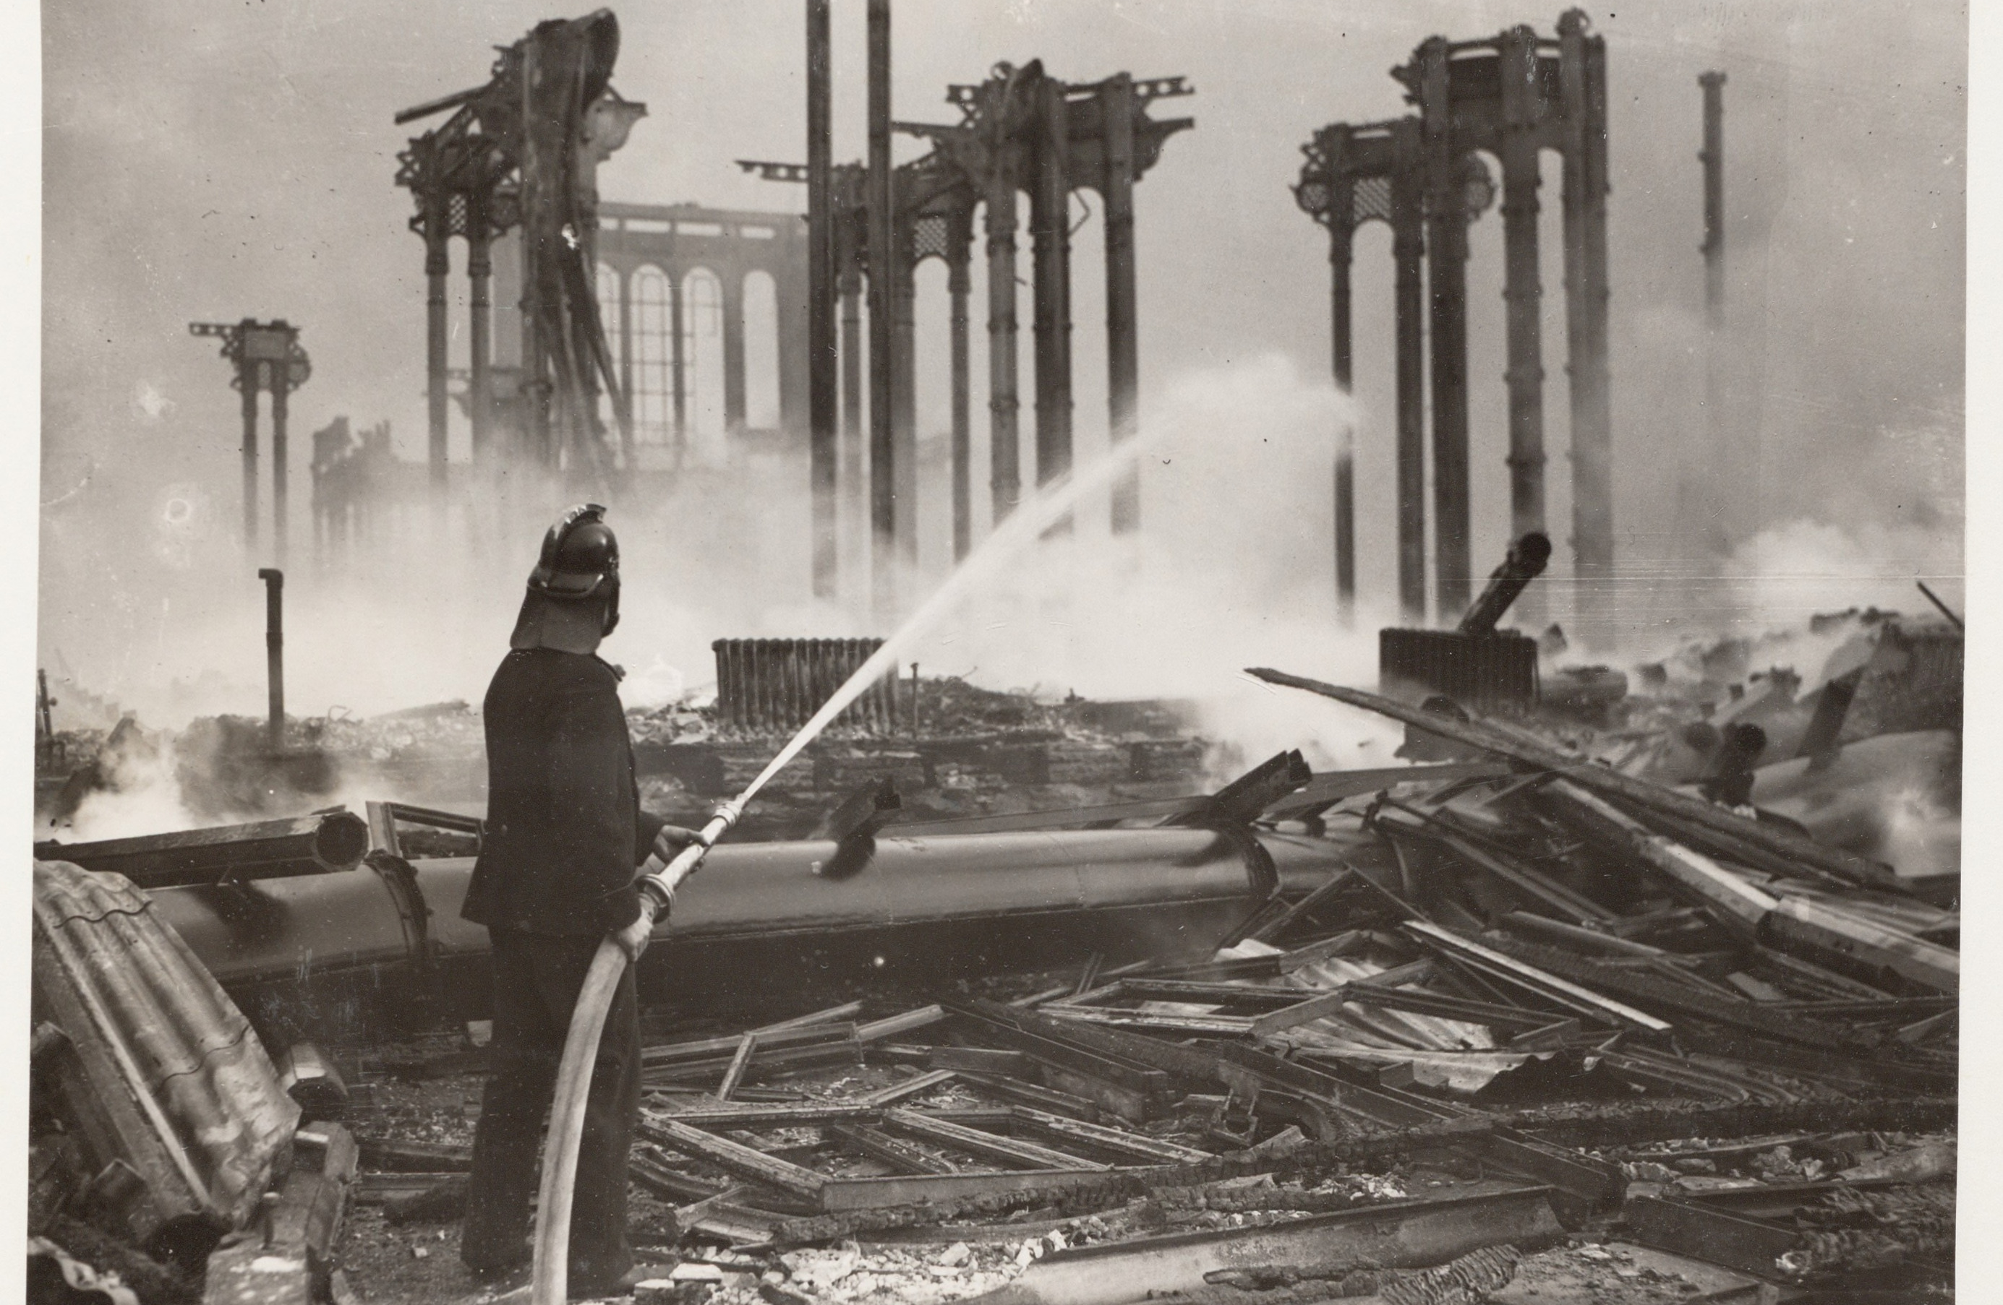
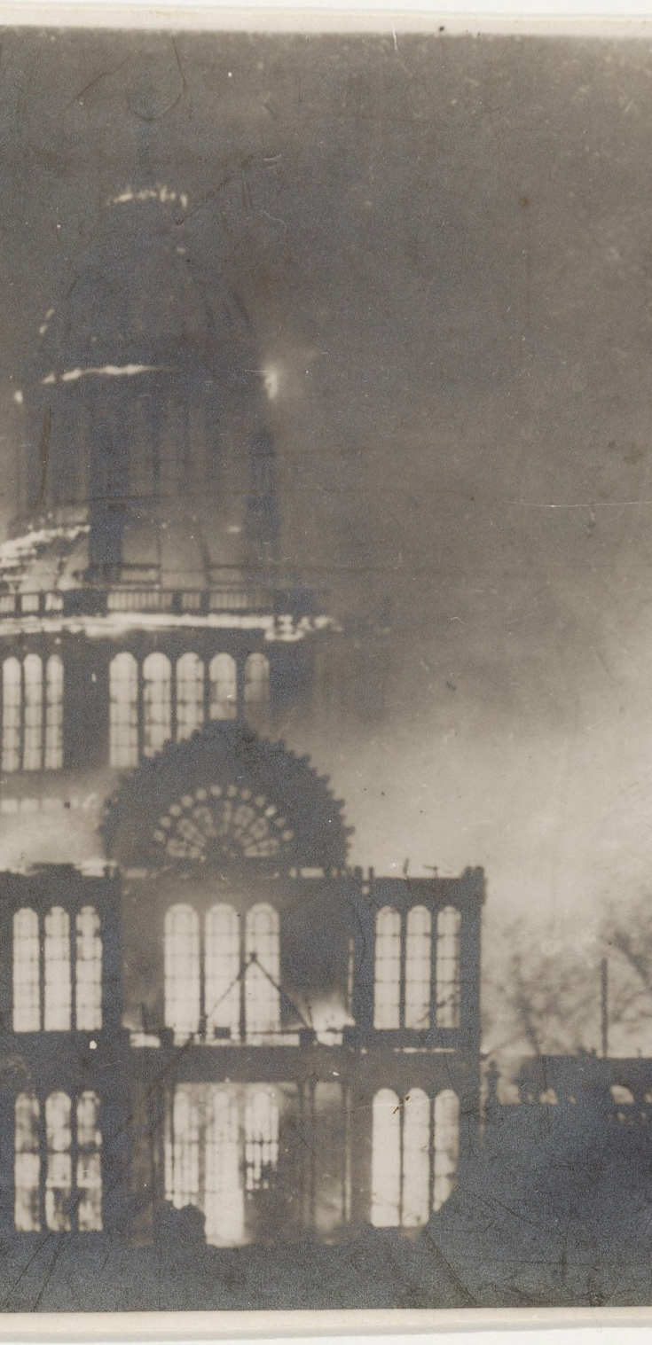
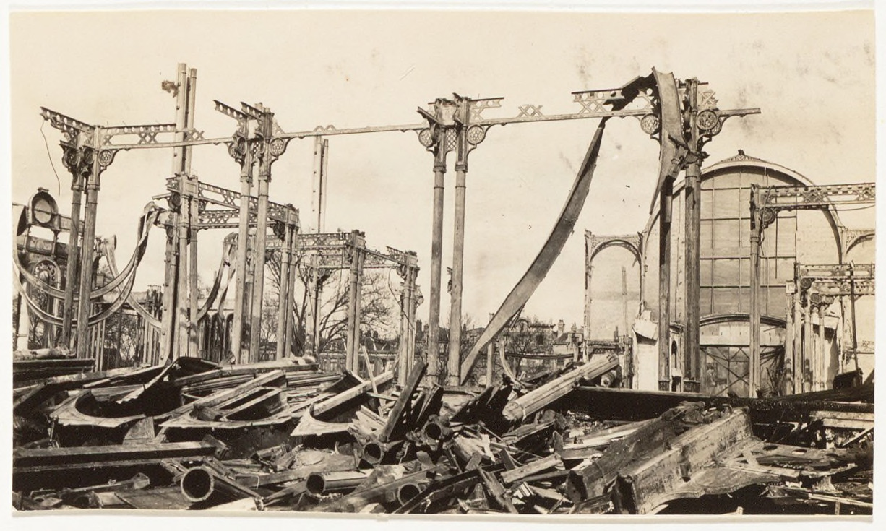
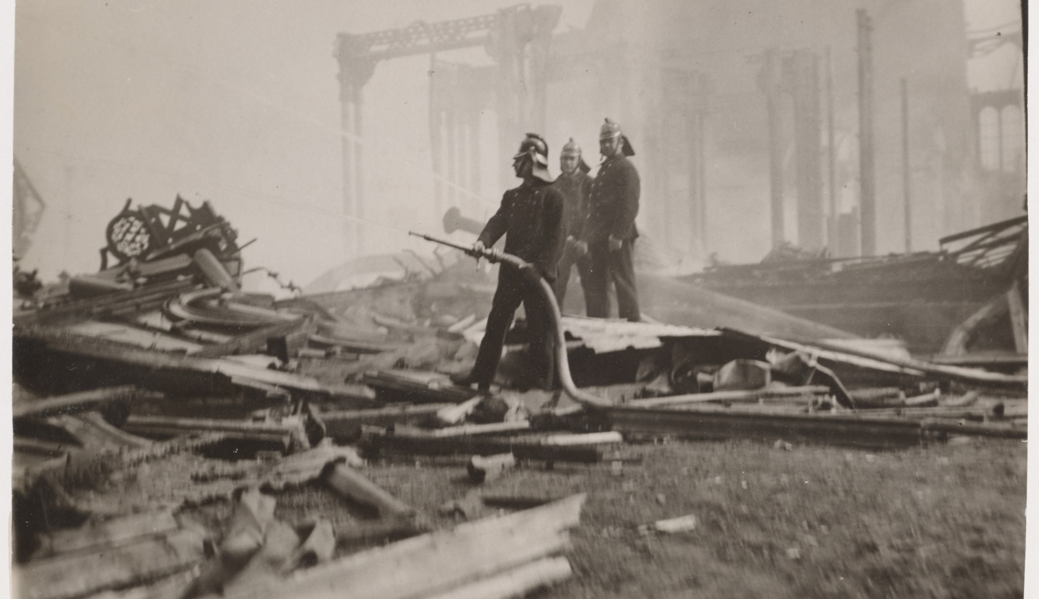
1. lezen
Ontwerp een nieuw theater dat innovatief is
Notes:
Praat kort met de kinderen na en benoem dat veel mensen het zonde vinden dat het Paleis voor Volksvlijt er niet meer staat.
Introduceer de ontwerpopdracht:
Ontwerp een nieuw theater dat innovatief is (in deze tijd).

Slide 7
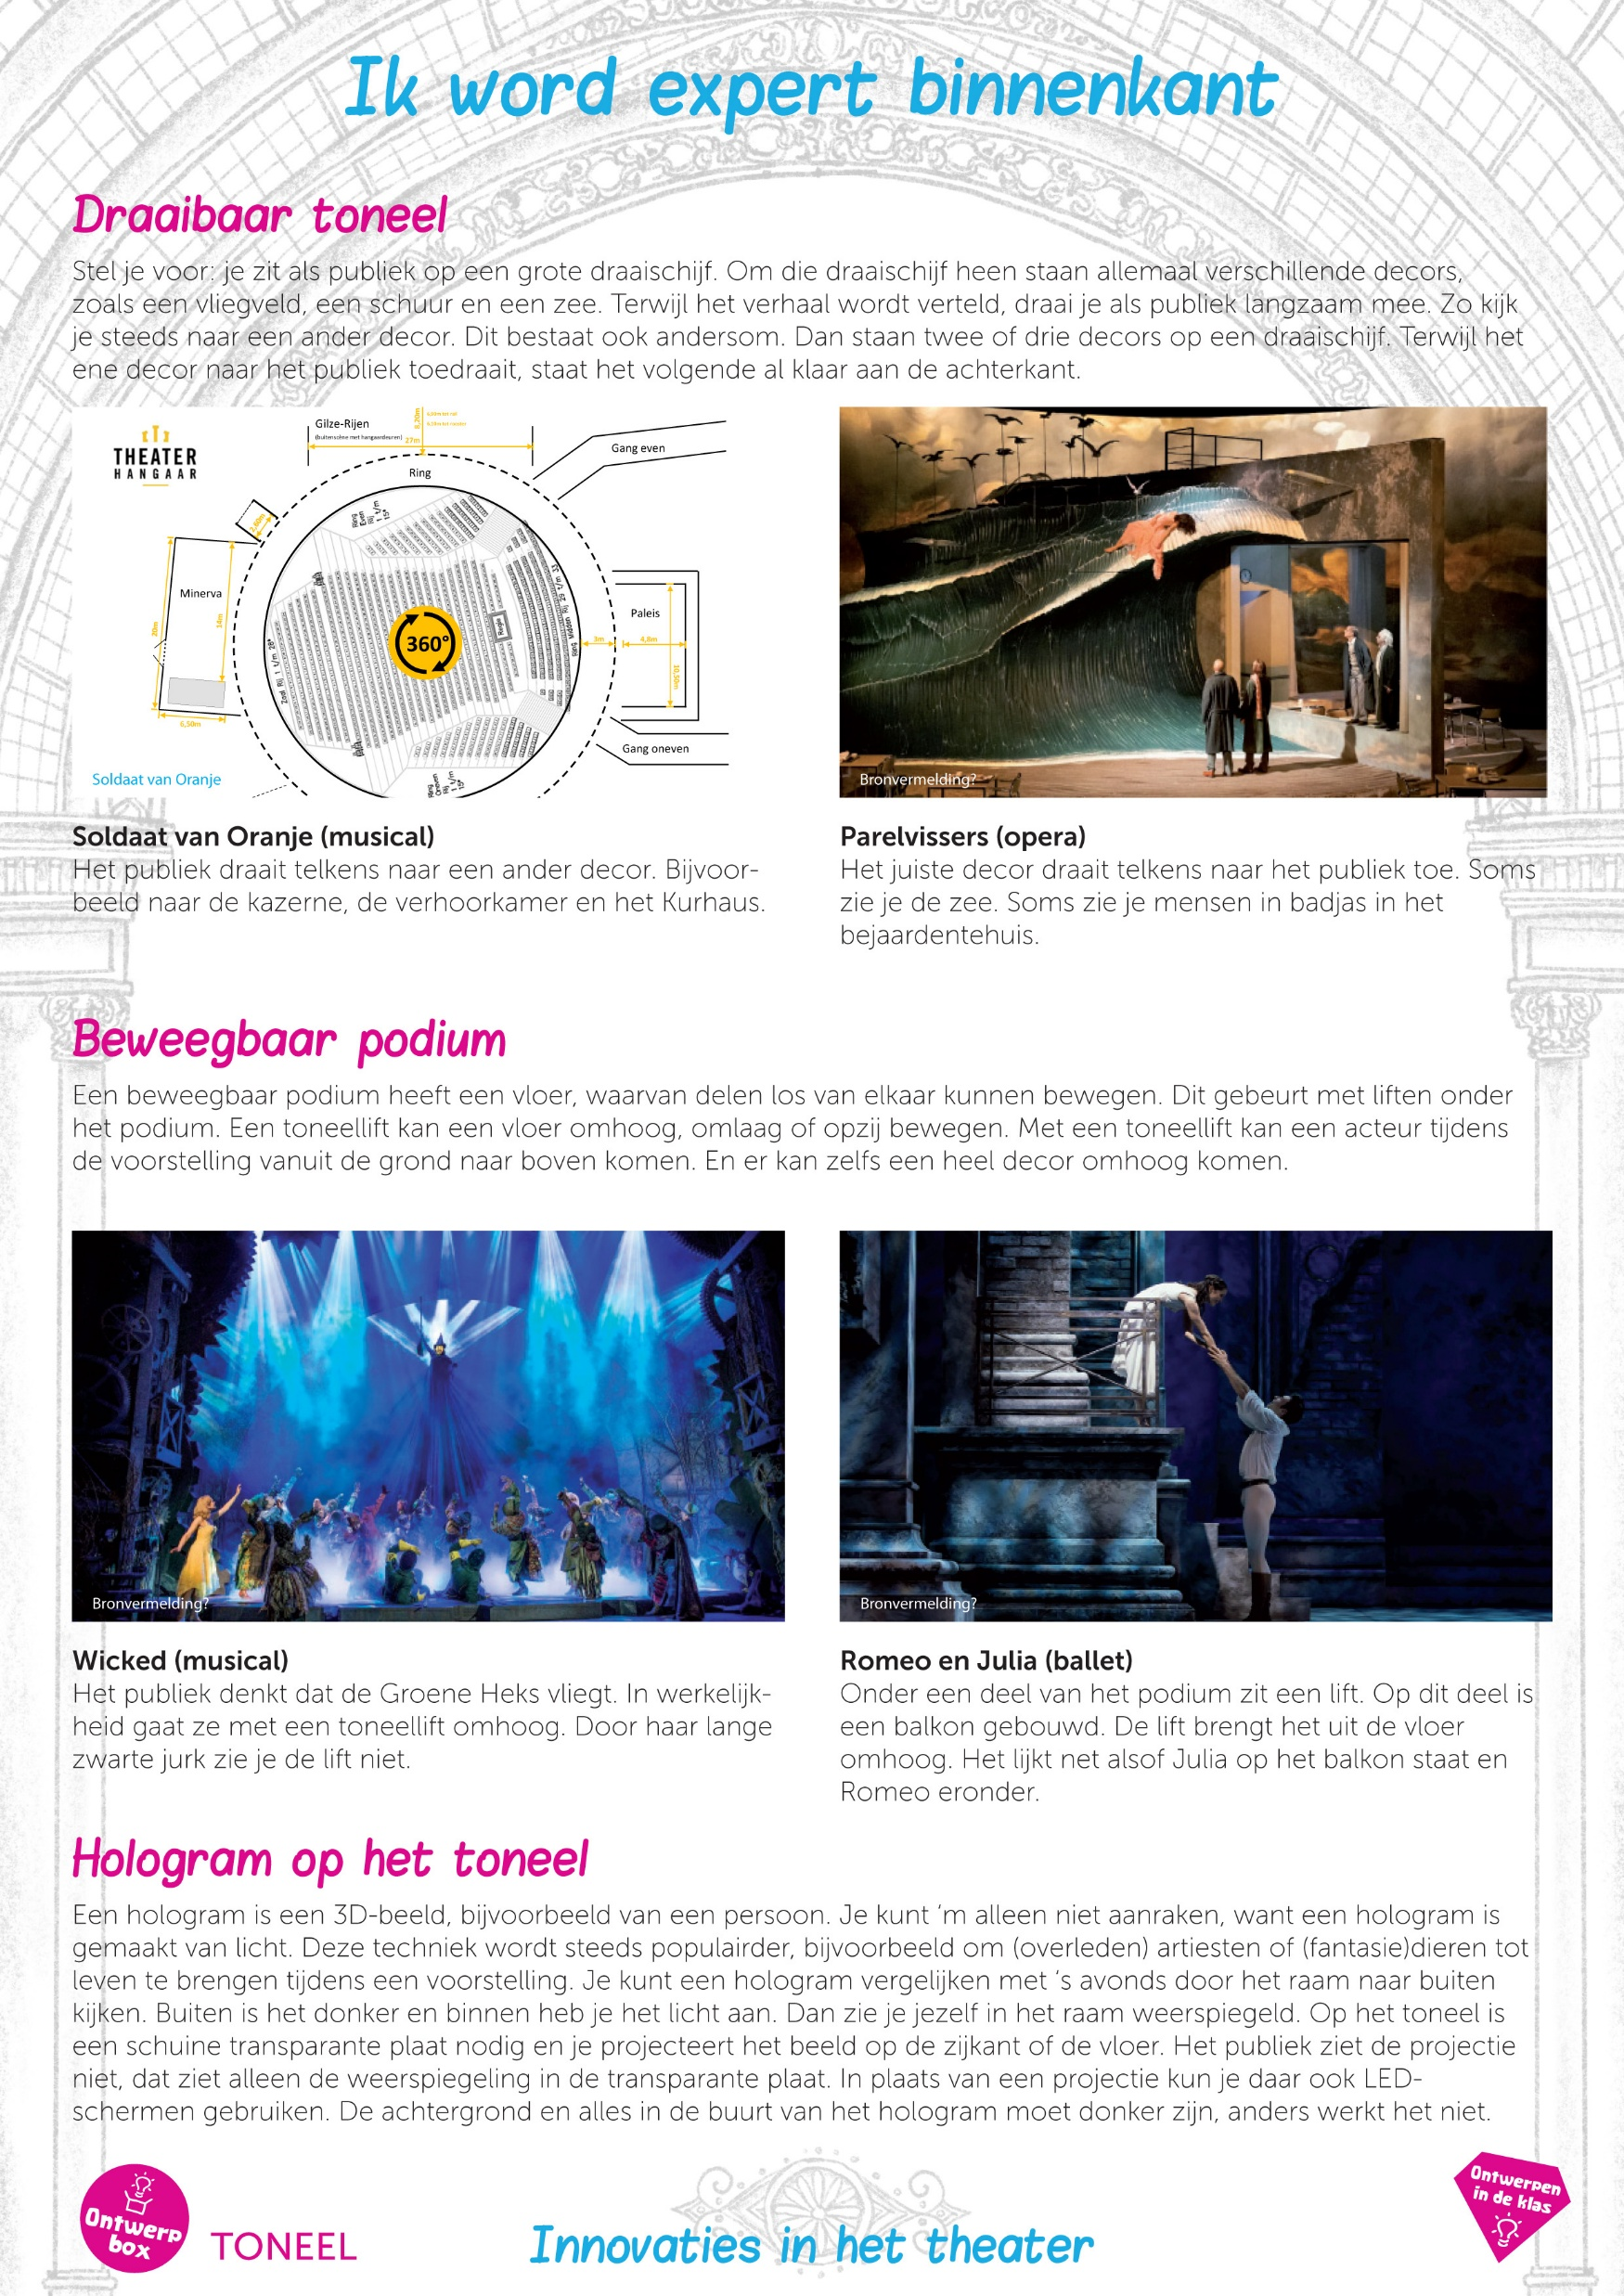
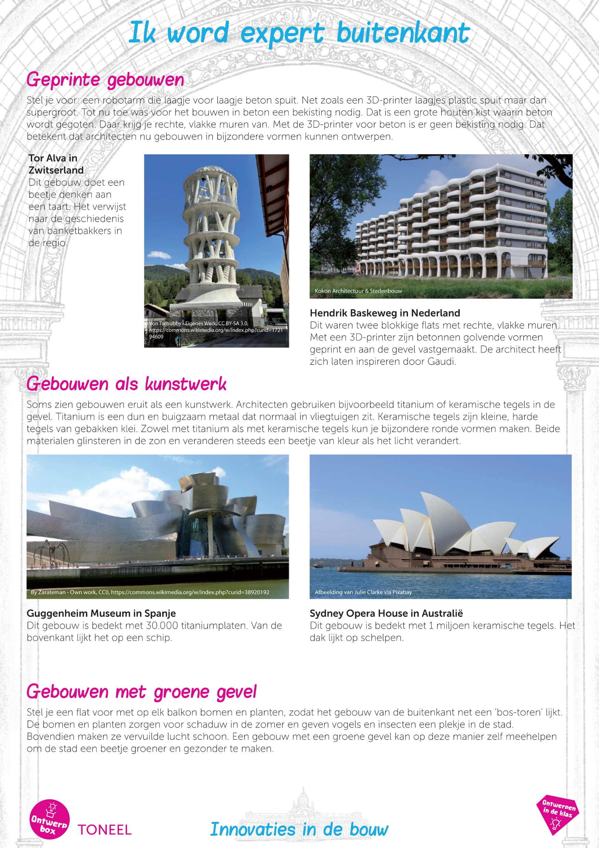
2. Expert worden
Zo word je expert:
lees de informatie
onthoud welke .innovaties je. .interessant vindt
Notes:
SLIDE 7 | 10 minuten
Om een theater te kunnen ontwerpen dat innovatief is, is het belangrijk om te weten wat op dit moment innovaties zijn (nieuwste ideeën / uitvindingen). Vertel dat je die hebt verzameld voor de kinderen.
Leg uit dat de kinderen in tweetallen een nieuw theater gaan ontwerpen. Eén kind wordt expert buitenkant en gaat alles leren over de innovaties in de bouw. Het andere kind wordt expert binnenkant en gaat alles leren over innovaties in het theater.
Maak de tweetallen bekend. Zorg dat de expertbladen worden uitgedeeld. Elk tweetal krijgt één expertblad bouw en één expertblad theater. Geef de kinderen opdracht om te (stil)lezen over de innovaties. Geef de kinderen na het lezen kort de gelegenheid voor vragen over de tekst en over de woorden die aan bod komen.
Tip! Laat kinderen die moeite hebben met lezen twee of drie innovaties kiezen.
Geef de tweetallen vervolgens opdracht om interessante informatie met elkaar te delen.

Slide 8
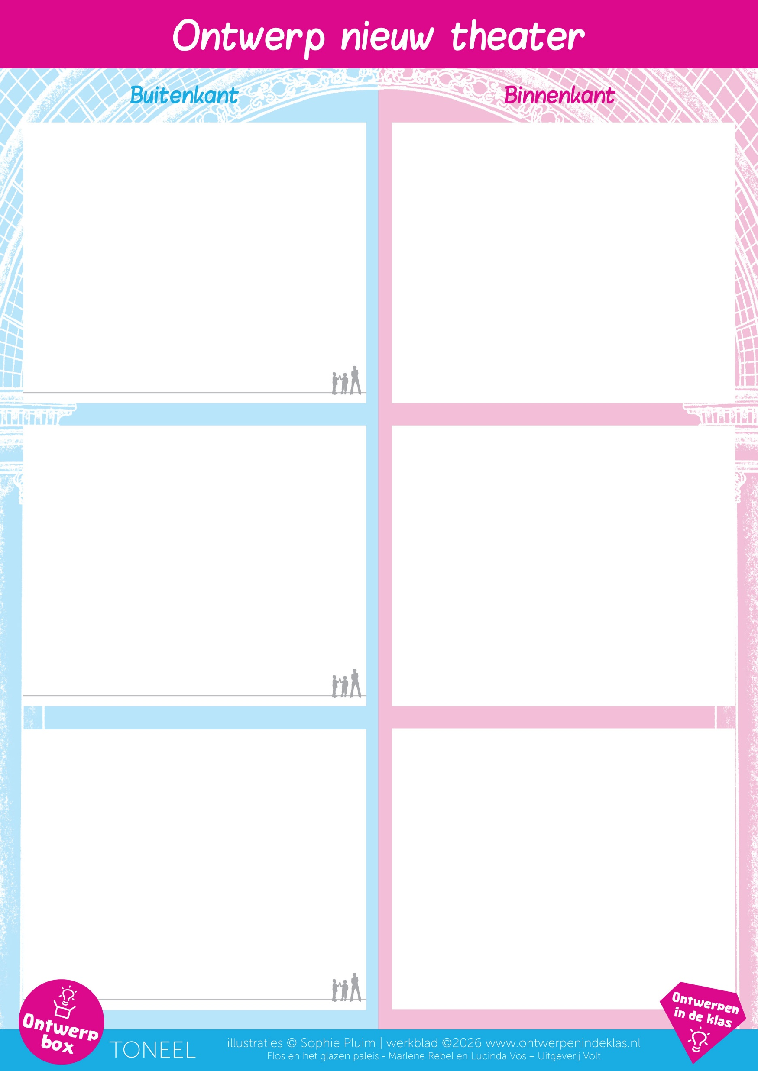
3. ontwerpen
Opdracht met tweetal:
3 schetsen buitenkant
3 schetsen binnenkant
Notes:
SLIDE 8 | 10 minuten
Zorg dat elk tweetal een werkblad krijgt. Geef de tweetallen de volgende opdracht:
Maak (samen) drie schetsen voor de buitenkant van een nieuw theater.
Maak (samen) drie schetsen voor de binnenkant van een nieuw theater.

Slide 9
4. maken
Opdracht met tweetal:
teken cirkel om .favoriete binnenkant .én buitenkant
kies of je start met .maken van binnenkant .of buitenkant
Notes:
SLIDE 9-10 | 40 minuten
Leg uit dat de tweetallen hun ontwerp voor het nieuwe theater op schaal gaan maken met knutselmaterialen.
Geef de tweetallen opdracht om een cirkel te zetten om hun favoriete schets van de buitenkant én hun favoriete schets van de binnenkant.
Laat ze vervolgens kiezen of ze de buitenkant of de binnenkant van het theater gaan maken.

Slide 10
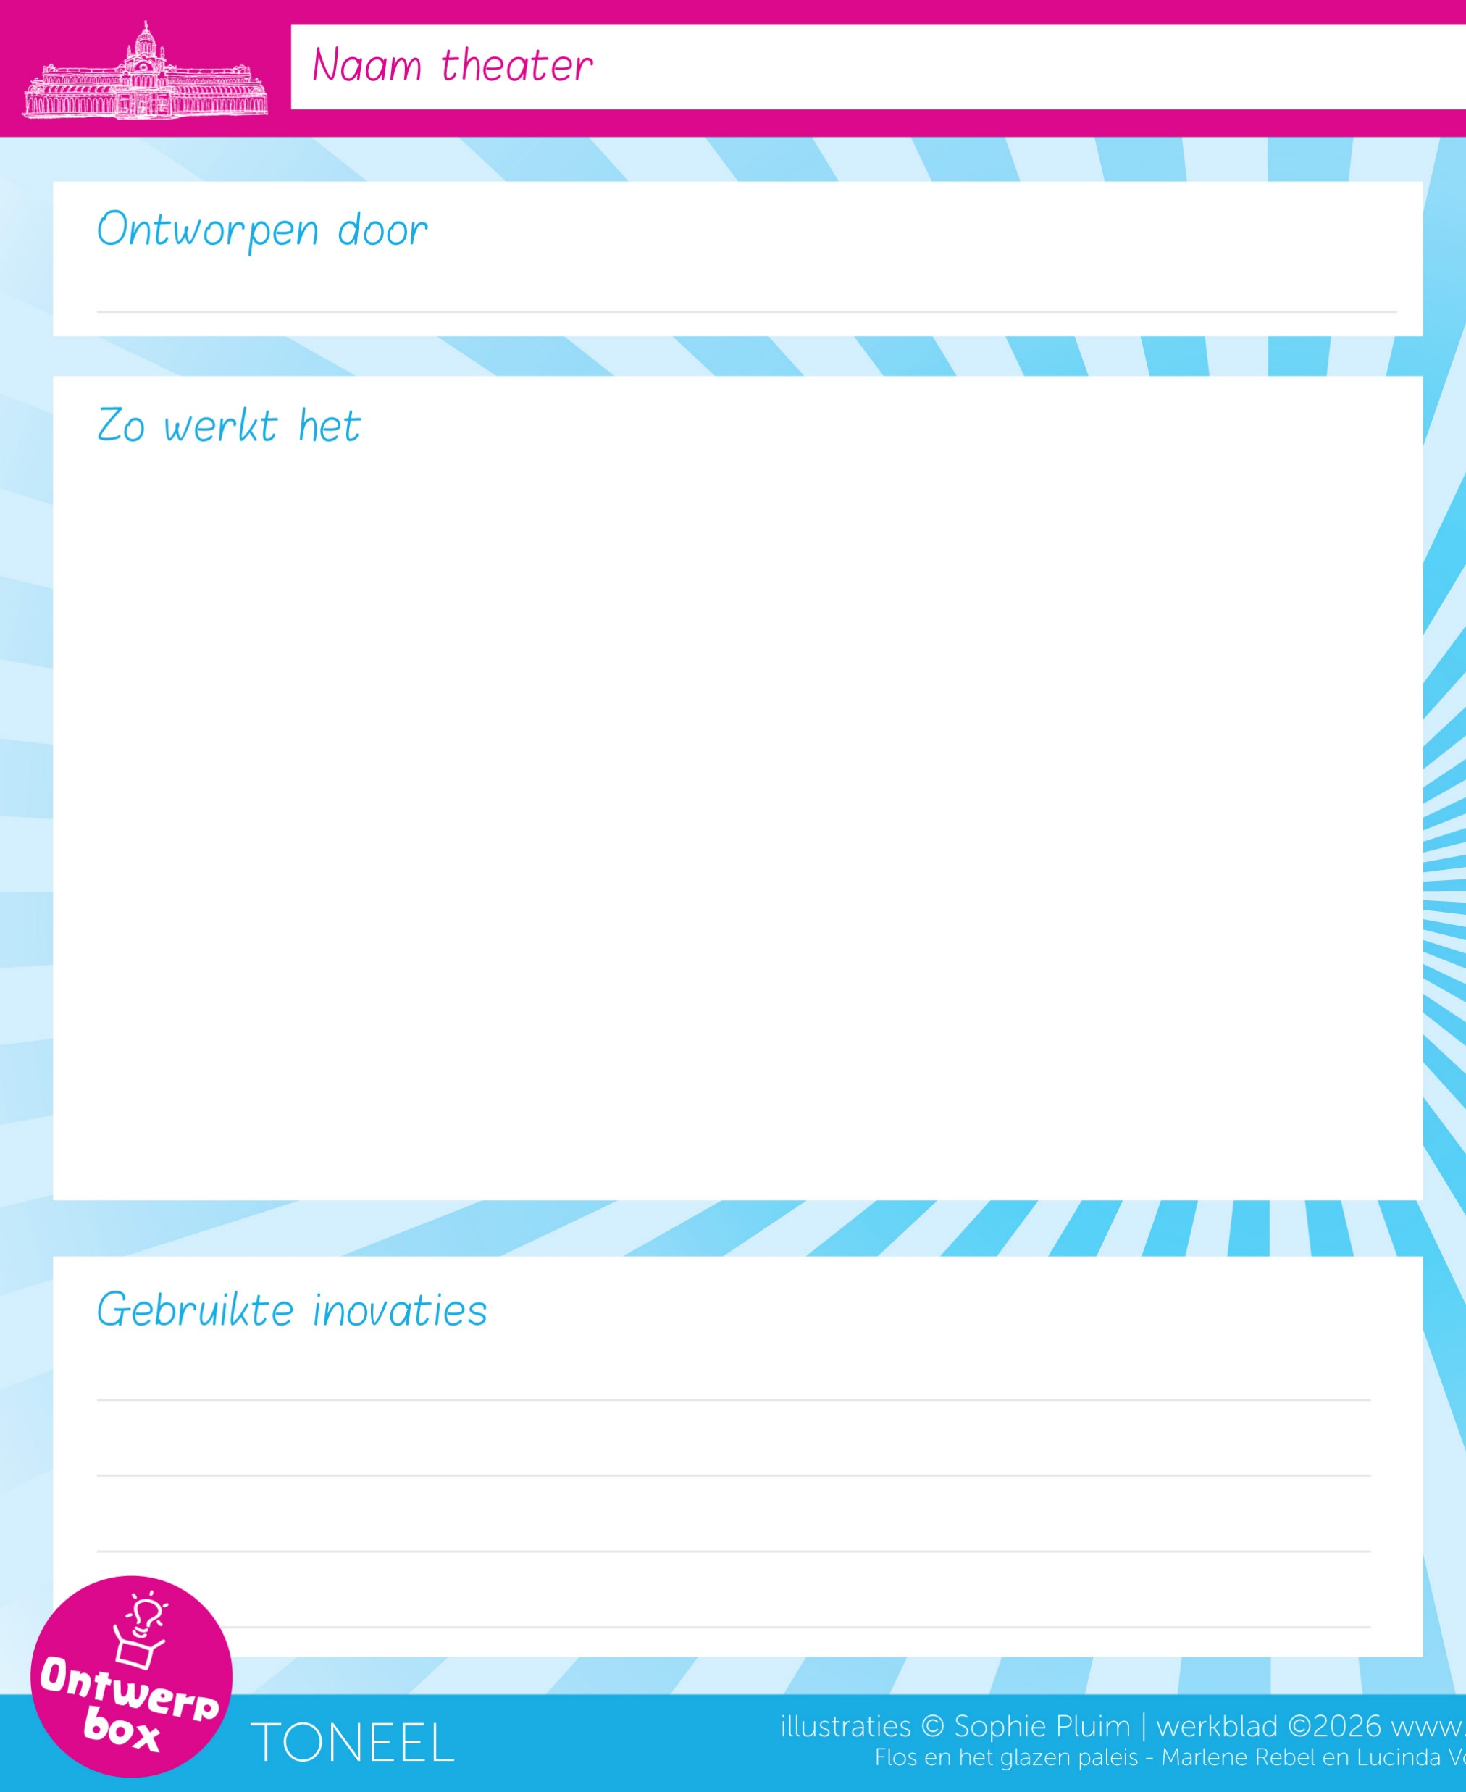
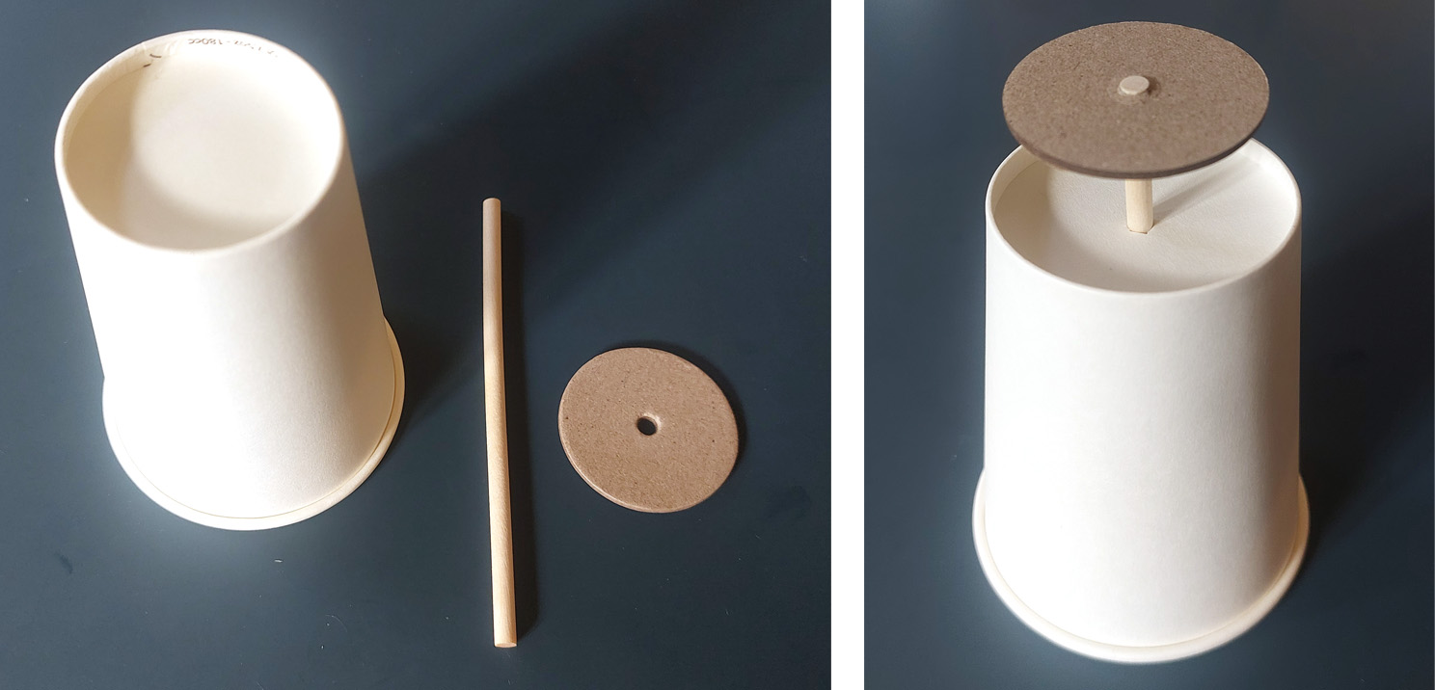
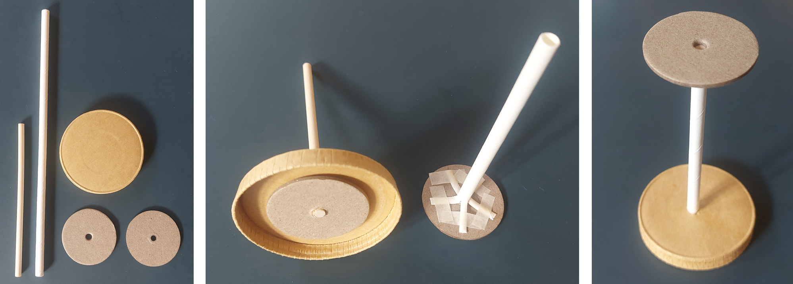
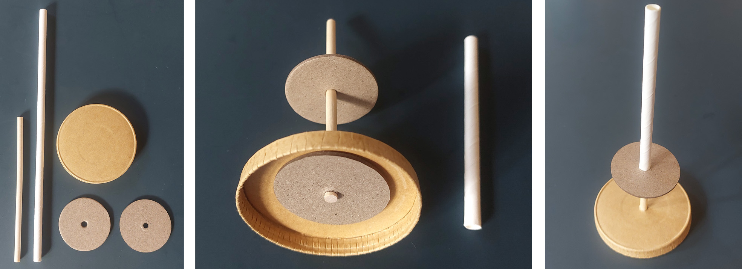
4. maken
draaien
draaien
op en neer
bewegen
maak het theater en vul dit in
Notes:
Geef de kinderen aan de hand van deze slide enkele tips over hoe ze eenvoudig bewegende onderdelen kunnen maken met de knutselmaterialen.
DRAAIEN Nodig: één beker, één as, één kartonnen wiel. Maak een klein gaatje bovenin een beker. Steek daar de as door. Maak aan de uitstekende kant van de as het wiel vast.
DRAAIEN Nodig: één deksel, één rietje, één as, twee kartonnen wielen. Maak een klein gaatje in een deksel. Steek daar de as door. Maak onder de deksel een wiel vast aan de as. Knip het rietje in tweeën. Knip het rietje aan één kant vijf keer in. Vouw de flapjes om en plak vast op een wiel. Schuif het rietje over de as.
OP EN NEER Nodig: één deksel, één rietje, één as, twee kartonnen wielen. Maak en klein gaatje in een deksel. Steek daar de as door. Maak onder de deksel een wiel vast aan de as. Schuif aan de andere kant ook een wiel over de as. Knip het rietje in tweeën. Schuif het rietje over de as. Schuif het wiel voorzichtig op en neer.
Laat de kinderen groep voor groep materialen pakken bij de materiaaltafel: eerst zes materialen. Als alle tweetallen zijn geweest, mogen ze nog eens lopen.
Zorg dat elk tweetal een “streep tape” krijgt (een lang stuk tape op de eigen tafel geplakt, waar ze stukken van af kunnen scheuren).
Geef aan dat de kinderen ongeveer 30 minuten de tijd krijgen om hun ontwerpen te maken én de linkerkant van het werkblad in te vullen:
naam theater
ontworpen door
zo werkt het
gebruikte innovaties
Tip! Snelle tweetallen? Laat ze ook de buitenkant/binnenkant maken.
Voel de flow aan en gebruik de laatste paar minuten om op te ruimen. De ontwerpen mogen blijven staan.

Slide 11
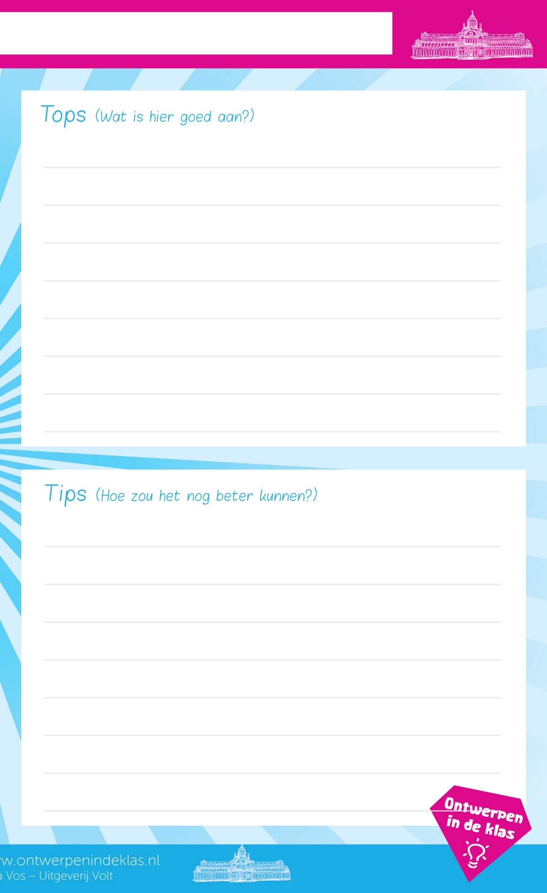
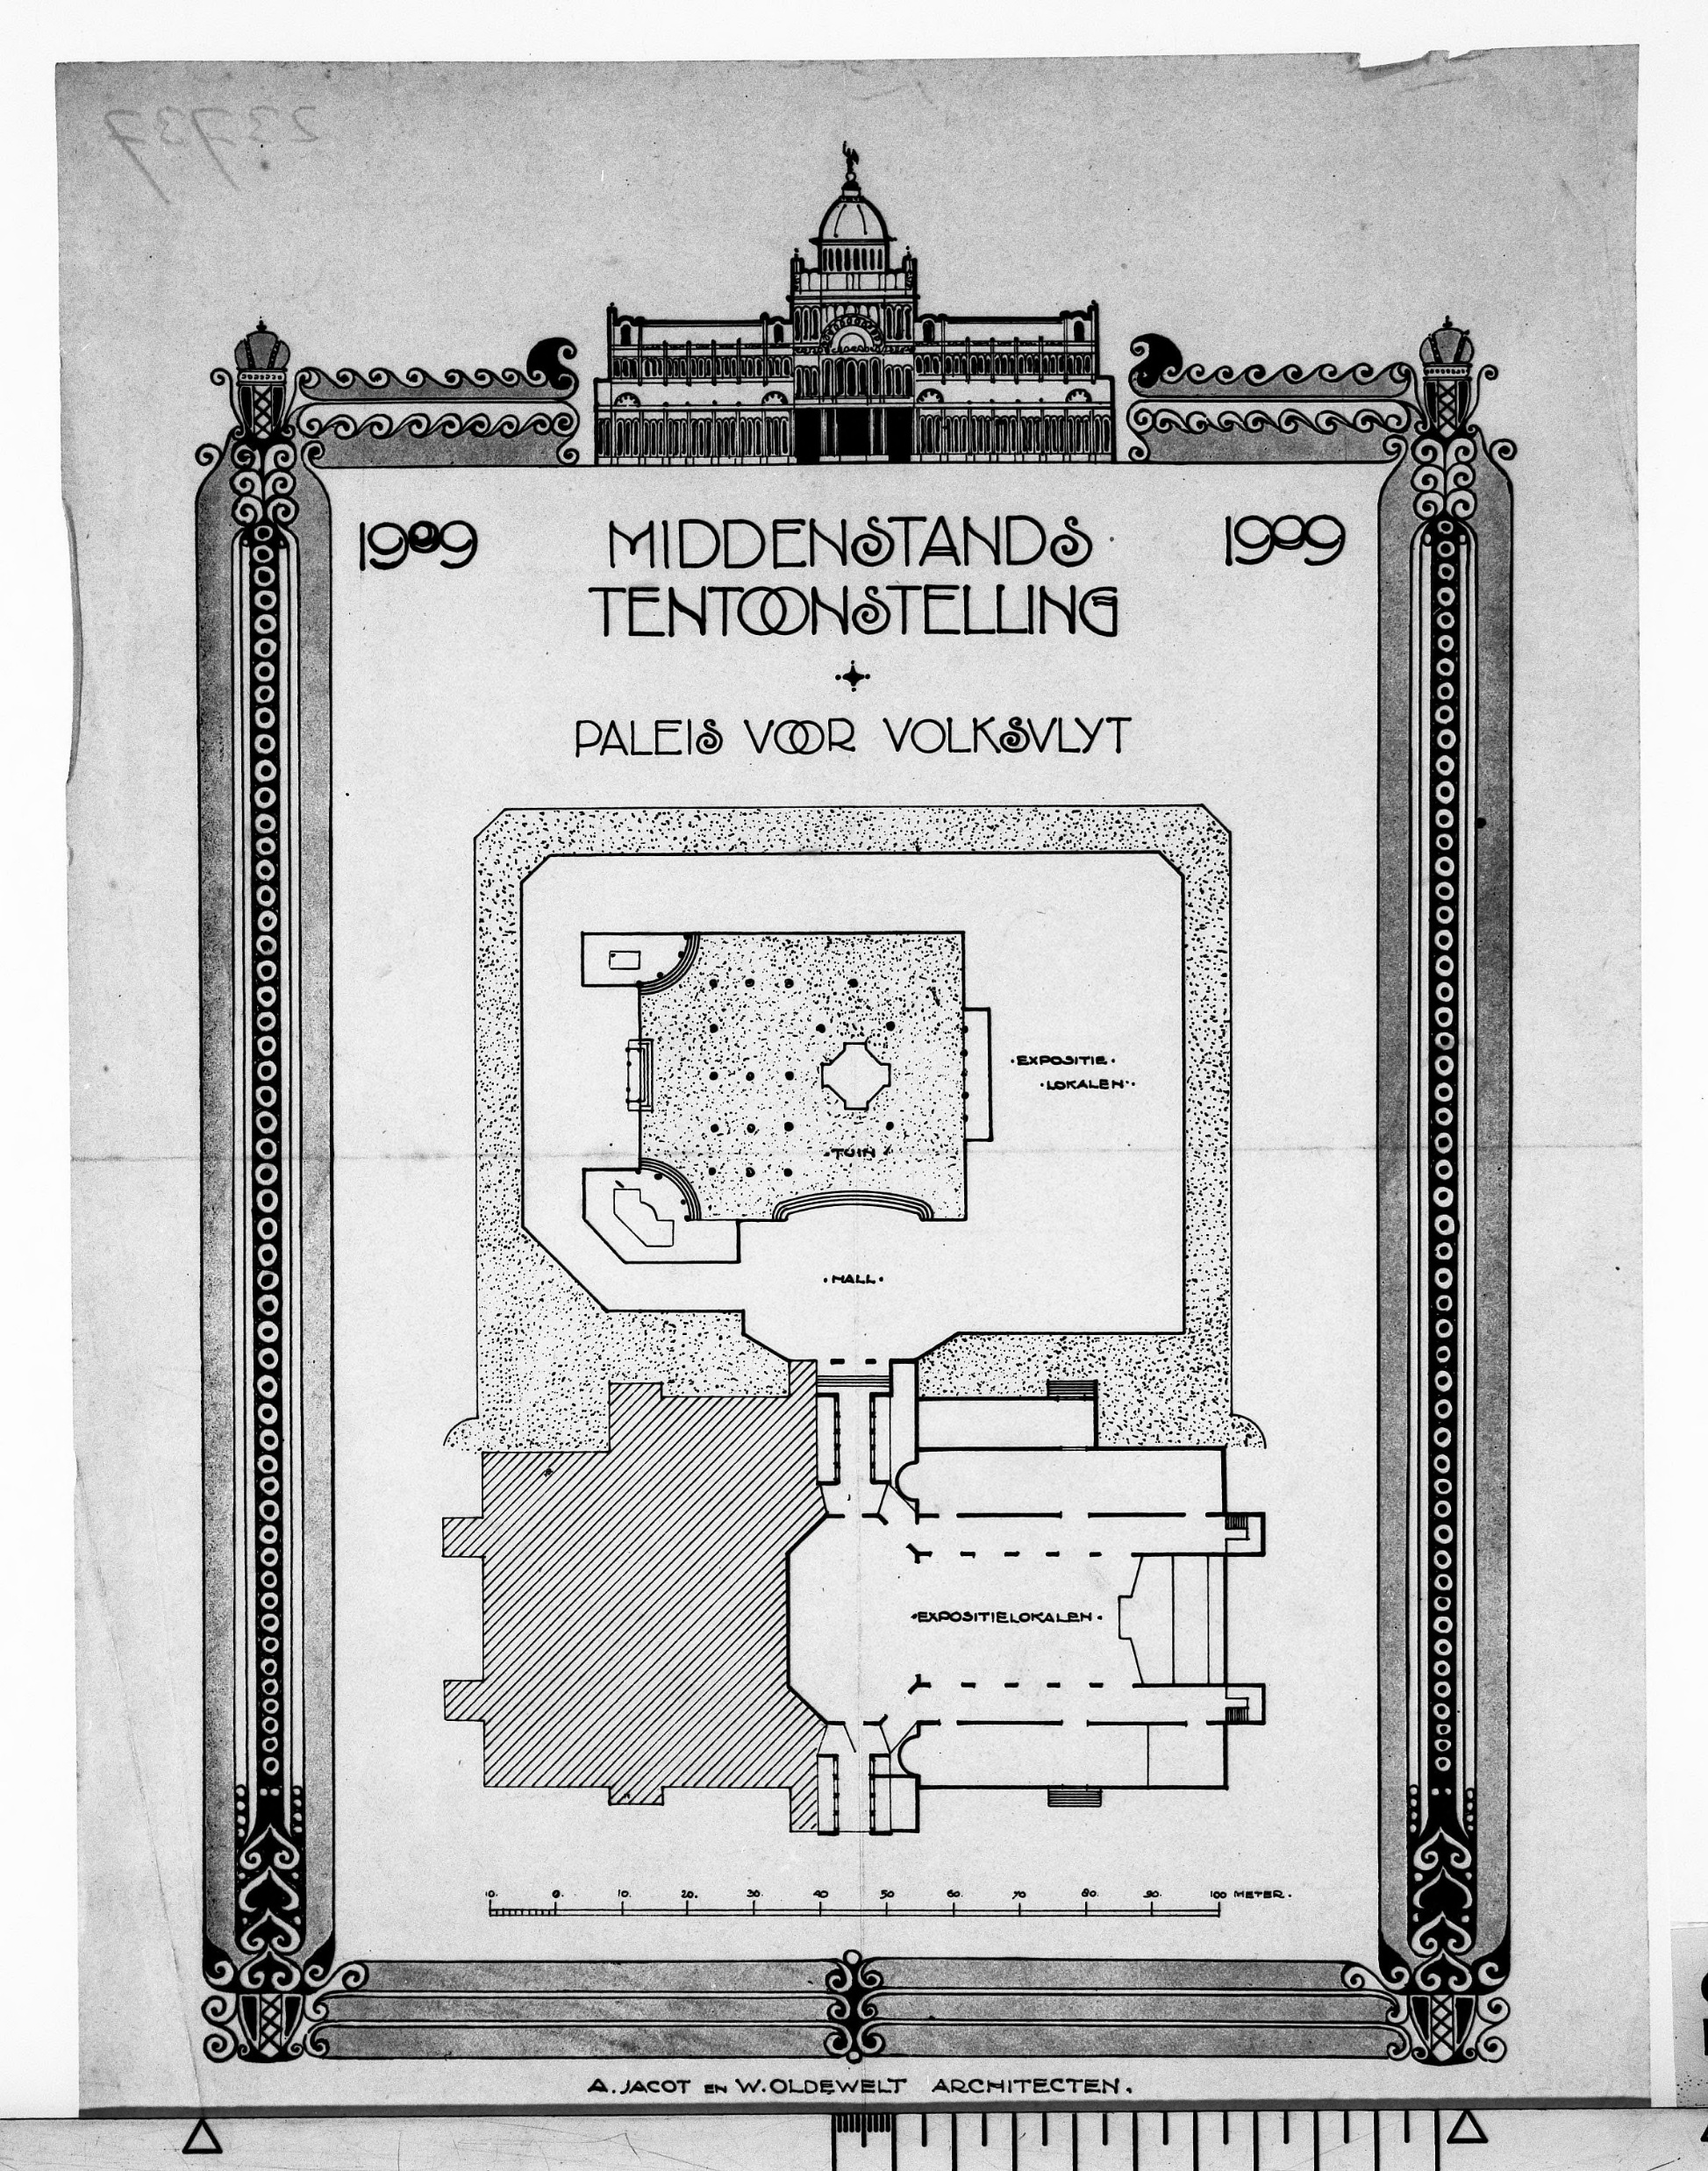
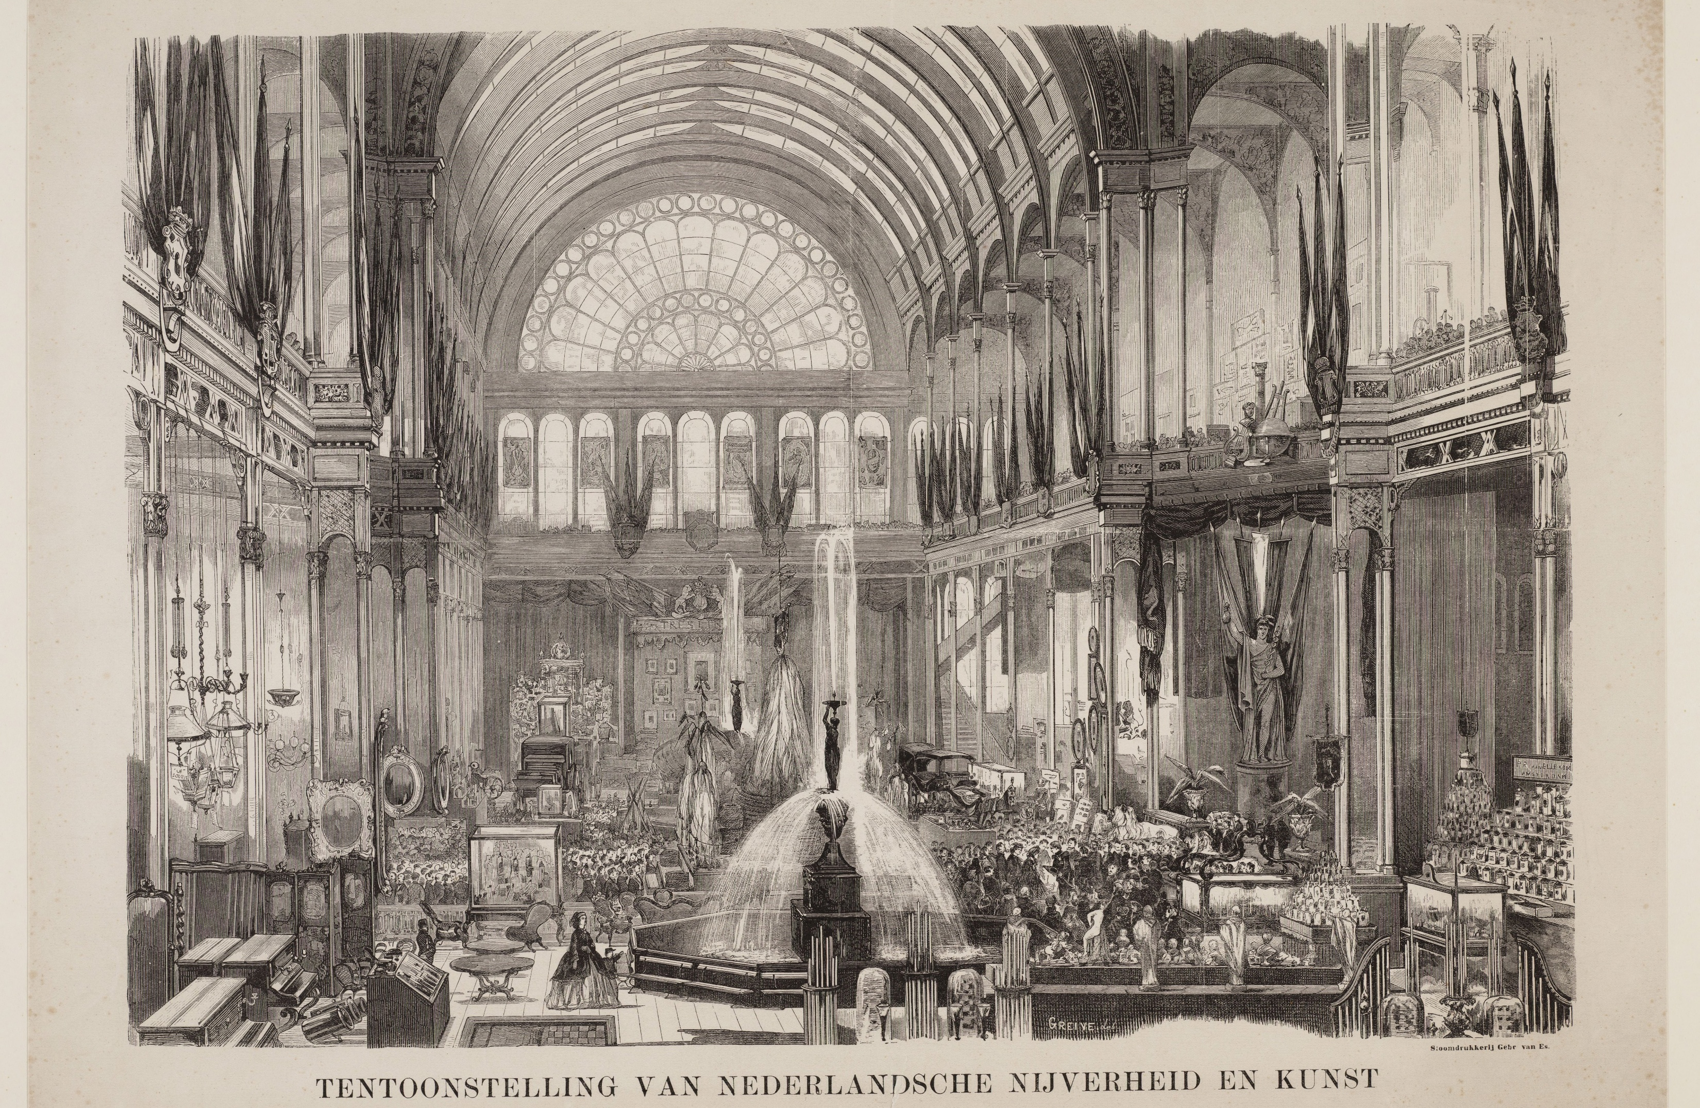
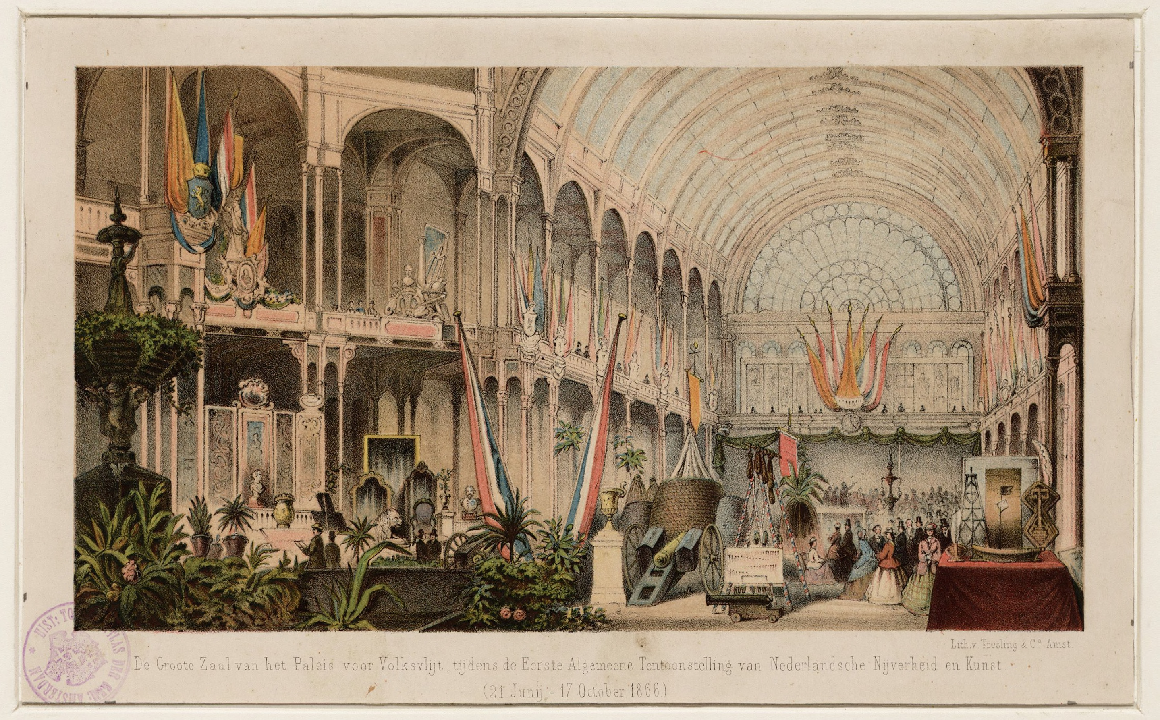
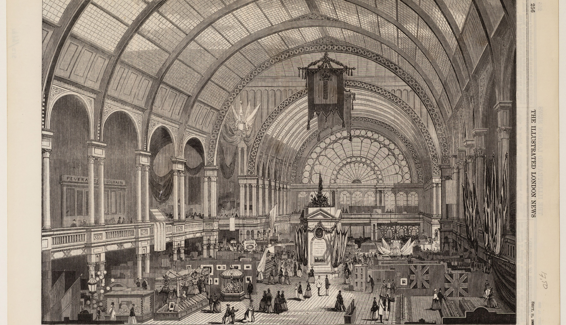
5. tentoonstellen
geef ander tweetal een tip en top
Notes:
SLIDE 11 | 10 minuten
Vertel dat in het Paleis voor Volksvlijt naast toneelvoorstellingen ook tentoonstellingen waren.
Maak samen met de kinderen een eigen tentoonstelling van alle nieuwe theaters die ontwerpen zijn. Stal de ontwerpen uit en leg de werkbladen met uitleg ernaast.
Laat elk tweetal het nieuwe theater van één ander tweetal bekijken.
Vraag het tweetal om een tip en een top op het werkblad te schrijven. Op deze manier geven ze elkaar feedback.
Tip! Geef de kinderen op een later moment gelegenheid om de tentoonstelling uitgebreider te bezoeken en verdere tips en tops te geven.

Slide 12
6. Terugblikken
Ik ontdek innovaties in de bouw en bij het theater
Ik verzin een innovatieve binnenkant / buitenkant voor een nieuw theater
Ik kan bewegende onderdelen of stevige constructies bouwen
Notes:
SLIDE 12 | 5 minuten
Complimenteer de kinderen met hun inzet en creativiteit. Blik terug op de doelen. Stel vragen en geef beurten:
Ik ontdek innovaties in de bouw en bij het theater. Wat vond je interessante uitvindingen? Leg eens uit.
Ik verzin een innovatieve binnenkant / buitenkant voor een nieuw theater. Hoe is het verzinnen gegaan? Hoe lukte het om zoveel mogelijk vakken te vullen?
Ik kan bewegende onderdelen of stevige constructies bouwen. Hoe heb je het aangepakt? Wat werkte (nog) niet en wat werkte wel? Heb je tips en tops voor jezelf?

